Slide 1

Министерство образования и науки РФ Государственное образовательное учреждение высшего профессионального образования
Национальный исследовательский
Томский политехнический университет
Курс профессиональной переподготовки
Технологии урановых добывающих и перерабатывающих предприятий

Slide 2
Производство оксидов урана

Slide 3
Общие сведения
Оксиды урана – диоксид UO₂, закись-окись U₃O₈ и триоксид UO₃ – представляют собой важнейшие в технологическом отношении соединения урана. Диоксид применяется для изготовления тепловыделяющих элементов (ТВЭЛов) ядерных реакторов.
Огнеупорность диоксида урана, устойчивость к действию радиационного излучения и относительная инертность являются главными факторами, обусловливающими его применение как ядерного горючего. Применение обогащенного изотопом ²³⁵U диоксида в виде зерен в металлической или керамической матрицах позволяет создавать ТВЭЛы, способные работать при высоких температурах в реакторах с большим удельным теплосъемом. Основным недостатком диоксида урана является низкая теплопроводность, которая ограничивает величину изделий.

Slide 4
ДИОКСИД УРАНА имеет важное значение как промежуточный продукт при производстве тетрафторида и далее гексафторида урана. Достоинство диоксида урана в данном случае перед другими оксидами заключается в том, что в этом соединении уран четырехвалентен, как в тетрафториде, в связи с чем не требуется дополнительных операций по его восстановлению. Диоксид урана совместно с закисью-окисью может использоваться в качестве исходного продукта в производстве металлического урана. Шихту в этом случае готовят из оксидов урана, металлического кальция и флюсующих добавок (например, хлорида кальция). После восстановления порошкообразный уран отмывают от примесей, прессуют и обжигают при высоких температурах до компактного металла или переплавляют.

Slide 5
Технологическое значение других оксидов урана – ОКТАОКСИДА ТРИУРАНА И ТРИОКСИДА – несколько меньше. Эти соединения не применяются в качестве ядерного горючего, но служат промежуточными продуктами в производстве диоксида, тетрафторида, гексафторида и металлического урана. Кроме того, благодаря высокой стабильности при обычных условиях закись-окись и триоксид урана могут использоваться для хранения.
К оксидам урана в соответствии с указанными областями их применения предъявляют определенные требования, связанные прежде всего с их чистотой. При самостоятельном использовании диоксида урана в ядерных реакторах содержание примесей в ней должно соответствовать требованиям ядерной чистоты (ASTM стандарт). Требования к обогащенному диоксиду урана приведены в табл. 19.1.

Slide 6
Таблица 19.1. Характеристика диоксида урана ядерной степени чистоты
Примесь | Максимально допустимое содержание примесей, % | Примесь | Максимально допустимое содержание примесей, %
Серебро | 1·10^{–4} | Марганец | 5·10^{–4}
Бор | 2·10^{–5} | Молибден | 1·10^{–4}
Кадмий | 2·10^{–5} | Никель | 1,5·10^{–3}
Хром | 1·10^{–3} | Кремний | 2·10^{–3}
Медь | 1.10^{–3} | Диспрозий | 1·10^{–5}
Железо | 5·10^{–3} | Гадолиний | 5·10^{–6}

Slide 7
Если оксиды используются для производства тетрафторида или других соединений урана, требования по чистоте могут быть несколько иными. В частности, СОДЕРЖАНИЕ ПРИМЕСЕЙ ОПРЕДЕЛЯЕТСЯ МЕТОДОМ ПОЛУЧЕНИЯ ТЕТРАФТОРИДА; так, при получении тетрафторида урана из водных растворов достигается хорошая очистка от примесей, в то время как при сухом процессе возможно даже загрязнение урана продуктами коррозии. Поэтому в зависимости от принятого метода получения тетрафторида оксиды урана могут содержать большее или меньшее количество примесей.
Затем тетрафторид, полученный из оксидов, можно перерабатывать либо до металла, либо до гексафторида. В первом случае тетрафторид должен быть ядерночистым и даже несколько чище на случай возможного загрязнения урана при плавке. Во втором достигается хорошая очистка урана от примесей нелетучих фторидов, в связи с чем к исходному тетрафториду, а следовательно, и к оксидам предъявляются менее жесткие требования по содержанию примесей.

Slide 8
Особенно большое значение имеют ФИЗИЧЕСКИЕ СВОЙСТВА ОКСИДОВ УРАНА: насыпной вес, размер кристаллов и агрегатов, пористость и т. д. Изделия из диоксида урана, используемые в качестве тепловыделяющих элементов, должны обладать высокой плотностью, близкой к теоретической (10,96 г/см³). Изделия такой высокой плотности можно получить лишь из определенных порошков диоксида урана. Пригодность диоксида для последующего прессования и спекания в изделия обусловливается способом его получения (табл. 19.2).
Как видно из этих данных, более удобен для получения диоксида керамического сорта метод термического разложения с одновременным восстановлением полиураната аммония. Образцы плотностью выше 10 г/см³ можно получить и из худшего по спекаемости порошка, но тогда потребуются более высокие давления прессования и большее время спекания. Размер кристаллов диоксида керамического сорта колеблется в пределах десятых долей микрона.

Slide 9
Таблица 19.2. Плотность образцов диоксида урана, полученного различными методами
Метод приготовления диоксида | Плотность диоксида в спеченном состоянии, г/см³*
а) UО₂(NO₃)₂·6Н₂О → UО₃ б) UО₃ + Н₂ → UO₂ | 7,8
а) UО₂(NO₃)₂·6Н₂О → UО₃ б) Мокрый размол UО₃ в) UО₃ +Н₂ → UO₂ | 10,3
а) UО₂(NO₃)₂ + NH₄OH → (NH₄)₂U₂O₇ б) (NH₄)₂U₂O₇ + H₂ → UO₂ | 10,6
* Образцы прессовали на холоду под давлением 2,8 т/см² и спекали в течение 30 мин в атмосфере при 1700 °С

Slide 10
Если оксиды урана используются в качестве промежуточных продуктов в производстве тетрафторида и других соединений урана, их физические свойства в существенной степени определяют эффективность операций восстановления и фторирования. Реакционная способность оксидов урана зависит от метода их получения, в частности наиболее активные образцы получают разложением солей при низкой температуре; при осуществлении тех же операций при более высокой температуре реакционная активность оксидов снижается.
Однако не только температура, но и вид исходного соединения урана влияет на физические свойства полученных из него оксидов (табл. 19.3).
Например, наиболее крупные кристаллы триоксида получаются при разложении уранилнитрата, наиболее мелкие – при термической диссоциации пероксида урана. В то же время размер агрегатов триоксида урана, получающегося из уранилнитрата, меньше, чем полученного из пероксида урана.

Slide 11
Таблица 19.3. Свойства триоксида урана различного происхождения
Свойства | Термическая диссоциация
 | уранилнитрата | полиуранатов аммония | пероксида урана | аммоний- уранилтрикарбоната
Плотность утряски, г/см³ | 3,6-4,0 | 0,65-1,7 | 0,7-1,6 | 1,28-1,76
Средний размер частиц, мкм | 0,99 | 0,44-0,08 | 0,05 | 0,43
Средний размер агрегатов, мкм | 22 | 80-110 | 90 | –
Удельная поверхность, м²/г | 0,73 | 1,6-9,0 | 1,4 | 2,30
Состояние | Кристаллическое | Аморфное | Аморфное | Аморфное

Slide 12
ОТ ФИЗИЧЕСКИХ СВОЙСТВ ТРИОКСИДА УРАНА ЗАВИСЯТ КАК СКОРОСТЬ И ЭФФЕКТИВНОСТЬ ПОСЛЕДУЮЩЕГО ПРОЦЕССА ЕГО ВОССТАНОВЛЕНИЯ, ТАК И в значительной мере ФИЗИЧЕСКИЕ СВОЙСТВА ОБРАЗУЮЩЕГОСЯ ПРИ ЭТОМ ДИОКСИДА. Триоксид, полученный из полиуранатов аммония, восстанавливается водородом быстрее, чем изготовленный из уранилнитрата. Это вызвано, по-видимому, различием в условиях фазового контакта твердого вещества и газа.
Влияние состава исходной соли, а также температуры восстановления триоксида урана водородом на физические свойства диоксида урана характеризуется данными, приведенными в табл. 19.4.
В общем случае, чем более крупнокристаллической является триоксид урана, тем больше размер кристаллов получаемого из него диоксида; повышение температуры восстановления обычно приводит к увеличению размера частиц и к уменьшению удельной поверхности порошка.

Slide 13
Таблица 19.4. Влияние состава исходной соли и температуры восстановления на свойства диоксида урана
Соль, из которой получен триоксид урана | Размер частиц триоксида, мкм | Свойства диоксида
 |  | восстановление при 700 °С |  | восстановление при 850 °С
 |  | диаметр частиц, мкм | удельная поверхность, м²/г | диаметр частиц, мкм | удельная поверхность, м²/г
Диуранат аммония | 0,08 | 0,032 | 17,40 | 0,086 | 6,40
Уранилнитрат | 0,59 | 0,330 | 1,82 | 1,52 | 0,39
Аммонийуранилтрикарбонат | 0,43 | 0,320 | 1,90 | 0,39 | 1,60

Slide 14
Скорость гидрофторирования диоксида урана фтороводородом зависит прежде всего от его реакционной способности, от размера кристаллов и агрегатов. Диоксид урана, полученный из диураната аммония, состоит из больших агрегатов сравнительно мелких частиц и обладает высокой удельной поверхностью. В связи с этим скорость гидрофторирования подобных образцов довольно значительна даже при низкой температуре; повышение температуры приводит к закупориванию пор агрегатов в результате спекания образовавшегося тетрафторида урана.
Диоксид урана, полученный из уранилнитрата, менее склонен к образованию агрегатов, но размер кристаллов его довольно велик; поэтому РЕАКЦИОННАЯ СПОСОБНОСТЬ ДИОКСИДА УРАНА, ПРИГОТОВЛЕННОГО ИЗ УРАНИЛНИТРАТА, НИЖЕ.

Slide 15
Примерно ТАКИЕ ЖЕ ЗАКОНОМЕРНОСТИ ХАРАКТЕРНЫ И ДЛЯ ПРОЦЕССА ОКИСЛЕНИЯ ДИОКСИДА УРАНА КИСЛОРОДОМ ВОЗДУХА. Диоксид с размером частиц порядка сотых долей микрона и ниже пирофорен уже при 0 °С; интенсивное окисление диоксида урана с размером частиц 0,4 мкм протекает при 150 °С. При обычной температуре окисление диоксида, как правило, не приводит к образованию стехиометрических соединений закиси-окиси или триокида урана; состав полученных продуктов сильно меняется, причем степень этого изменения и степень окисления диоксида урана всецело определяются размером частиц (рис. 19.1).
Для любой другой температуры эти кривые сдвигаются в область более высоких соотношений кислорода и урана.

Slide 16
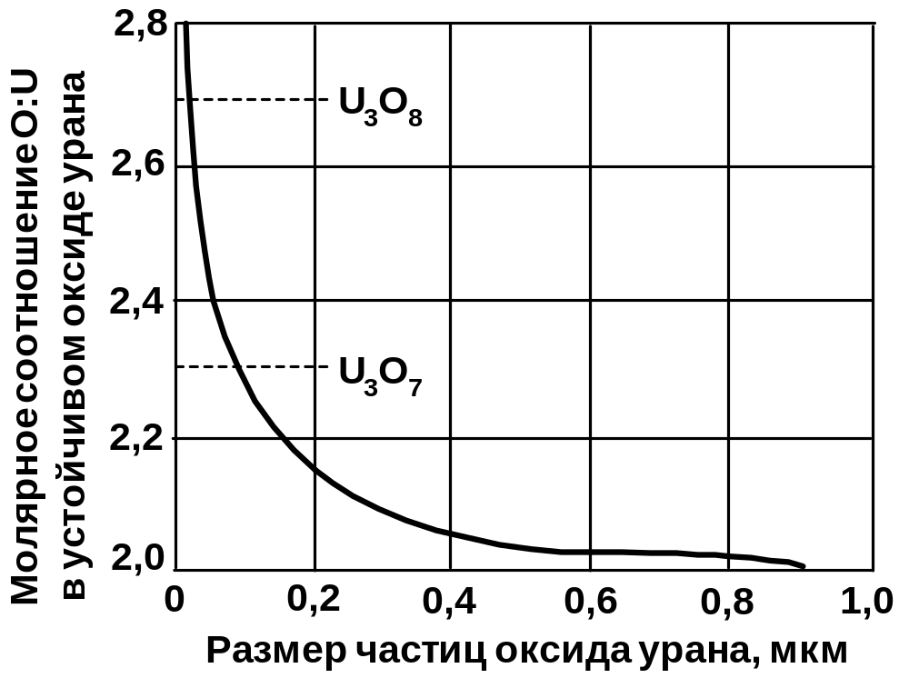
Рис. 19.1. Влияние размера частиц на соотношение кислорода и урана в устойчивых оксидах урана (при 25 °С, в воздушной среде)

Slide 17
ПОЛУЧЕНИЕ ВЫСШИХ ОКСИДОВ УРАНА ИЗ СОЛЕЙ УРАНИЛА
В подавляющем большинстве случаев ТЕХНОЛОГИЧЕСКИЕ ОПЕРАЦИИ ПО ПОЛУЧЕНИЮ ОКСИДОВ УРАНА ПРОВОДЯТ ПОСЛЕ АФФИНАЖА УРАНА. Так как наиболее распространенным методом очистки служит экстракционно-реэкстракционный процесс с применением трибутилфосфата (ТБФ), в конечном итоге получаются растворы уранилнитрата, очищенные от примесей других элементов. Непосредственная переработка этих растворов в оксиды является наиболее технологически оправданным приемом.
Иногда уран целесообразно выделять из азотнокислых растворов в виде осадков полиуранатов или пероксида и только лишь после фильтрации и промывки прокаливать их до оксидов урана. Во всех этих случаях соединения урана прокаливают на воздухе; в результате получаются высшие оксиды урана: триоксид (при температуре прокаливания 400-450 °С) и U₃O₈ (при более высокой температуре). Полученные в этих процессах высшие оксиды урана можно восстанавливать водородом или аммиаком до диоксида.

Slide 18
ПОЛУЧЕНИЕ ОКСИДОВ ИЗ УРАНИЛНИТРАТА
Технологическая схема получения триоксида урана из растворов уранилнитрата, приведенная на рис. 19.2, состоит из двух основных операций:
а) выпаривание растворов уранилнитрата до концентрации, соответствующей составу UО₂(NO₃)₂·6Н₂О;
б) дальнейшее прокаливание гексагидрата уранилнитрата, при котором происходит дополнительная дегидратация и денитрация с образованием триоксида:
UО₂(NO₃)₂·nН₂О → UО₃ + NО +NО₂ +О₂ + xН₂О.
(19.1)
Шести- и трех- водный гидраты уранилнитрата плавятся инконгруэнтно соответственно при 60 и 113 °C. Система уранилнитрат – вода стабильна до точки плавления дигидрата 184 °C. Выше 184 °C происходит разложение на триоксид урана и оксиды азота. Первое превращение гексагидрата уранилнитрата при термическом разложении идет с образованием тригидрата по реакции:

Slide 19
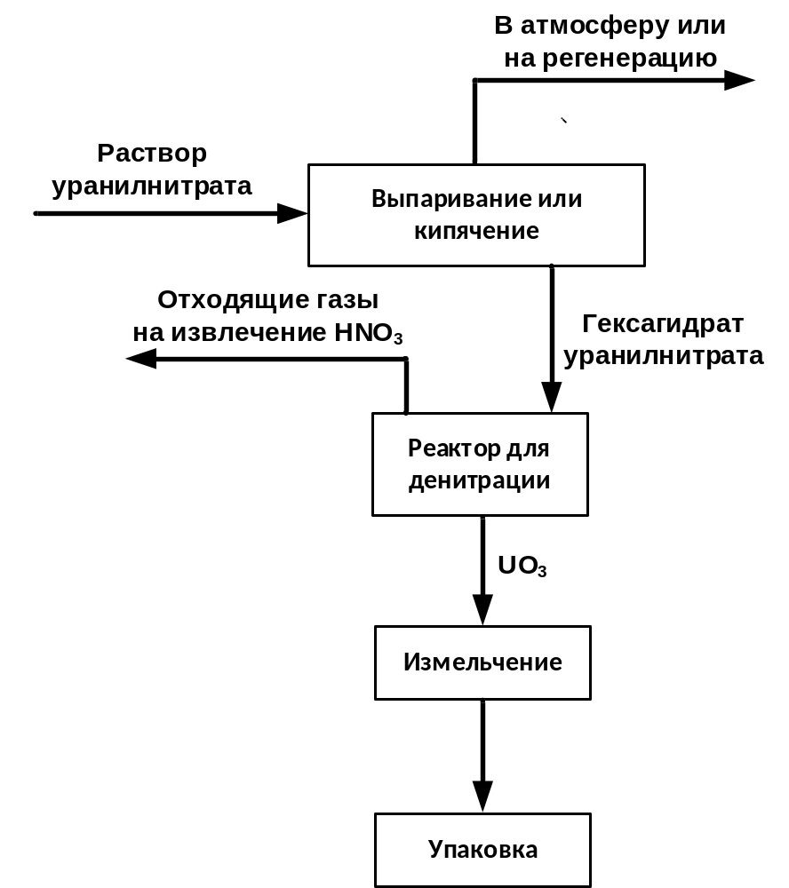
Рис. 19.2. Технологическая схема производства триоксида урана из уранилнитрата

Slide 20
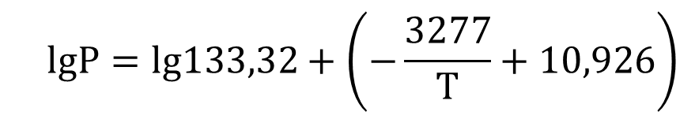
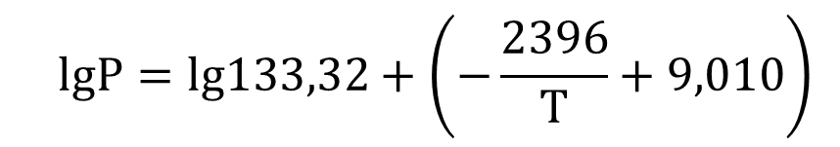
UО₂(NO₃)₂·6Н₂О → UО₂(NO₃)₂·3Н₂О + 3Н₂О.
(19.2)
Равновесное давление паров воды (P, Па) этой реакции выражается уравнением:
$$lgP=lg133,32+\left(−\frac{2396}{T}+9,010\right)$$
.
(19.3)
Теплота дегидратации равна 45,67 кДж/моль воды.
Превращение тригидрата в дигидрат протекает по реакции:
UО₂(NO₃)₂·3Н₂О → UО₂(NO₃)₂·2Н₂О + Н₂O.
(19.4)
Равновесное давление паров воды (P, мм. рт. ст) от температуры (T, K) выражается уравнением:
$$lgP=lg133,32+\left(−\frac{3277}{T}+10,926\right)$$
.
(19.5)
Теплота дегидратации равна 62,85 кДж/моль. Давление разложения над UО₂(NO₃)₂·2Н₂О при 126,3 °С равно 20 мм рт. ст. В газах – продуктах разложения – присутствует некоторое количество N₂О₄.

Slide 21
Окончательно процесс разложения протекает по следующим реакциям:
UО₂(NO₃)₂·2Н₂О → UО₂(NO₃)₂ + Н₂O,
(19.6)
UО₂(NO₃)₂ → UО₃ + N₂О₄ + 0,5О₂.
(19.7)
Протекание процесса разложения уранилнитрата при непрерывном повышении температуры зависит от того, проводится ли оно на воздухе или в вакууме. На рис. 19.3 показаны термогравиметрические кривые разложения гексагидрата уранилнитрата. Денитрация в вакууме протекает быстрее, чем при атмосферном давлении. Скорость нагрева также влияет на форму термогравиметрической кривой. При меньших скоростях нагрева уранилнитрат разлагается при более низкой температуре. Несмотря на различие процессов разложения при низких температурах на воздухе и в вакууме, температура диссоциации UО₂(NO₃)₂ во всех случаях почти одинакова.

Slide 22
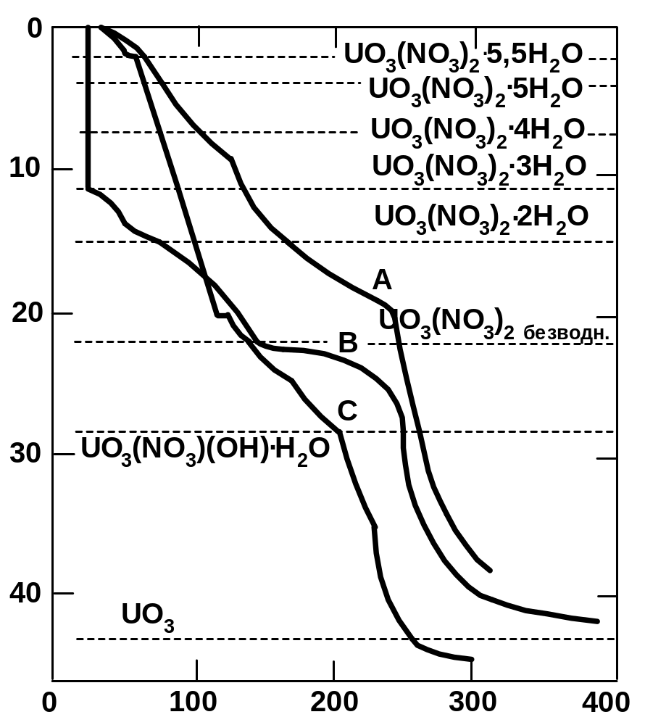
А – разложение на воздухе, скорость нагревания 2°/мин; В – то же в вакууме; С – на воздухе, скорость нагревания 1°/мин
Рис. 19.3. Термогравиметрические кривые разложения гексагидрата уранилнитрата

Slide 23
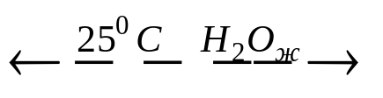
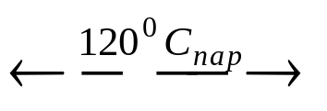
Оптимальной температурой разложения уранилнитрата до триоксида составляет 400 °С, так как выше 430 °С триоксид урана начинает отщеплять кислород. Кроме того, при низкой температуре получается более реакционноспособный триоксид урана, легко превращаемый в диоксид и тетрафторид; поэтому процесс термической диссоциации уранилнитрата проводят при температурах, не превышающих 400-450 °С.
Полученный в промышленных условиях триоксид урана обычно содержит 0,04-0,1 % азота, концентрацию которого в результате повторной гидратации и дегидратации снижают до 0,001 %.
UО₃ + 2Н₂O
UО₃·2Н₂O,
(19.8)
UО₃ + 0,8Н₂O
UО₃·0,8Н₂O.
(19.9)
Обе обратные реакции протекают при 400 °С.

Slide 24
Физические свойства триоксида урана зависят от температуры прокаливания и скорости подъема температуры. При медленном нагревании гексагидрата уранилнитрата до 350-400 °С образуется триоксид урана, имеющий насыпной вес 2800 кг/м³, при быстром – 4200 кг/м³. Первый из образцов обладает значительно большей реакционной способностью, чем второй (если термическую диссоциацию уранилнитрата проводить в токе аммиака, то насыпная масса оксидов урана уменьшается до 1,5-1,8 г/см³. Размер кристаллов триоксида урана колеблется в пределах около 1 мкм. Разлагают уранилнитрат в аппаратах периодического и непрерывного действия (печах кипящего слоя).

Slide 25
ПОЛУЧЕНИЕ ОКСИДОВ ИЗ ПОЛИУРАНАТОВ АММОНИЯ
При воздействии аммиаком на соли уранила выделяется осадок переменного состава, которому обычно приписывают состав полиураната аммония. Фактически же при обычном режиме осаждения состав получаемого соединения точнее выражается формулой (NH₄)₂U_{n}О_{3n+1}, где n = 1, 2 и 3.
ПОЛИУРАНАТЫ АММОНИЯ представляют распространенные в технологии урана промежуточные продукты. Ценность их для получения оксидов заключается в том, что они не содержат в своем составе нелетучих компонентов, кроме урана, а образующийся при прокаливании аммиак повторно используется в производстве. Полиуранаты аммония могут быть переведены либо в триоксид, либо в закись-окись урана. Триоксид получается термическим разложением полиуранатов на воздухе при 250-400 °С по реакции:
(NH₄)₂U_{n}О_{3n+1} → nUO₃ + 2NH₃ + Н₂O.
(19.10)

Slide 26
Прокаливание при 600-900 °С приводит к образованию октаоксида триурана по реакции:
9(NH₄)₂U_{n}О_{3n+1} → 3nU₃O₈ + 2(9-n)NH₃ + nN₂ + 3(n+3)H₂O.
(19.11)
Обычно, прокаливают влажный полиуранат аммония. Степень удаления влаги и аммиака из продукта зависит от температуры прокаливания. При 400 °С аммиак удаляется практически полностью, воды удаляется большая часть; при 600 °С происходит полное удаление аммиака и воды, однако в этих условиях уже начинается разложение триоксида на закись-окись урана и кислород (табл. 19.5).
Физические характеристики оксидов урана зависят от метода осаждения полиураната аммония (табл. 19.6).
Избыточная концентрация аммиака почти не влияет на физические свойства полиураната аммония и полученных из него оксидов урана. Однако чем ниже скорость подачи аммиака и интенсивнее перемешивание, тем более плотным получается полиуранат аммония, тем выше насыпная масса оксидов урана, получаемых из него.

Slide 27
Таблица 19.5. Влияние температуры прокаливания диураната аммония на остаточное содержание аммиака и воды*
Температура прокаливания, °С | Остаточное содержание компонентов, %
 | NH₃ | Н₂О
200 | 1,4–1,7 | 4,9–5,4
300 | 0,3–0,5 | 0,9–1,4
400 | 0,01–0,03 | 0,2–0,3
600 | Не обнаружен | 0,06
800 | Не обнаружен | Не обнаружен
* Полиуранат аммония во всех случаях прокаливали в течение 2 ч на воздухе в статических условиях

Slide 28
Таблица 19.6. Влияние условий осаждения полиураната аммония на свойства полученного из него триоксида урана
Условия осаждения | Свойства диураната аммония |  | Свойства триоксида урана (получен при 300°С)
 | насыпной вес, кг/м³ | средний размер кристаллов, мкм | насыпной вес, кг/м³ | средний размер кристаллов, мкм
25%-ный аммиак: |  |  |  | 0,08
60 °С | 0,70 | – | 1,70 | 0,04
25 °С | 1,50 | 0,1
Газообразный аммиак:
60 °С | 0,56 | – | – | –
25 °С | 0,73 | 0,06 | 0,65 | 0,04

Slide 29
Повышение температуры прокаливания полиураната аммония приводит к постепенному увеличению размера кристаллов оксидов и их насыпной массы (табл. 19.7).
Таблица 19.7. Влияние условий прокаливания диураната аммония на физические свойства оксидов урана
Температура прокаливания, °С | Длительность прокаливания, ч | Характеристика оксидов урана
 |  | насыпной вес, г/см³ | средний размер кристаллов, мкм
300 | 2 | 1,6–2,0 | 300
600 | 2 | 1,6–2,1 | 600
900 | 2 | – | 900
1100 | 5 | 2,0–3,2 | 1100

Slide 30
Прокаливание полиураната аммония в некоторых случаях сопровождается ОЧИСТКОЙ УРАНА ОТ ПРИМЕСЕЙ, например ОТ ФТОРИД-ИОНА. Это обстоятельство используется при переработке продуктов газодиффузионного производства и шлаков восстановительной плавки.
НАИБОЛЕЕ РАВНОМЕРНЫЙ ПО РАЗМЕРУ КРИСТАЛЛОВ ПОЛИУРАНАТ АММОНИЯ ПОЛУЧАЕТСЯ ПРИ так называемом ГОМОГЕННОМ ОСАЖДЕНИИ. В этом случае в качестве осадителя используется мочевина; при кипении раствора она разлагается по реакции:
(NH₂)₂CO + H₂O → 2NН₃ + СО₂.
(19.12)
При равномерном повышении щелочности раствора за счет выделяющегося аммиака образуется уранат аммония, имеющий размер кристаллов около 0,1 мкм. Этот метод используется в технологической практике для получения в конечном итоге диоксида урана керамического сорта.

Slide 31
ПОЛУЧЕНИЕ ОКСИДОВ УРАНА ИЗ ПЕРОКСИДА
ДЛЯ ПОЛУЧЕНИЯ ОКСИДОВ УРАНА ИСПОЛЬЗУЕТСЯ ГИДРАТ ПЕРОКСИДА УРАНА (ПЕРОКСИУРАНОВАЯ КИСЛОТА – H₂UO₅·H₂O), получаемый на конечных стадиях аффинажа урана. Подобно полиуранату аммония, пероксид не содержит нелетучих компонентов, кроме урана. Для получения триоксида пероксид урана прокаливают на воздухе при 400-500 °С. Разложение протекает по реакции:
UO₄·2Н₂О → UO₃ + 0,5О₂ + Н₂О.
(1.2.13)
Повышение температуры до 600-900 °С приводит к разложению пероксида или полученного из него триоксида урана до октаоксида триурана:
3UO₄·2Н₂О → U₃О₈ + 2Н₂O + 2O₂.
(19.14)
Вода, кислород и азот, образующийся в результате разложения сорбированного из азотнокислых растворов аниона NO₃–, удаляются количественно.

Slide 32
НАИБОЛЕЕ РЕАКЦИОННОСПОСОБНЫЙ ТРИОКСИД УРАНА (С НАИБОЛЬШЕЙ УДЕЛЬНОЙ ПОВЕРХНОСТЬЮ) ПОЛУЧАЕТСЯ ПРИ ПРОКАЛИВАНИИ UO₄·2Н₂О В ТЕМПЕРАТУРНОМ ИНТЕРВАЛЕ 400-450 °С. В зависимости от температуры прокаливания и наличия влаги в воздухе изменяется состав конечного продукта и его удельная поверхность.
Насыпной вес оксидов урана, полученных при прокаливании пероксида, зависит от условий осаждения и температуры прокаливания, как это следует из данных, представленных в табл. 19.8.
Резкое увеличение насыпной массы наблюдается в интервале температур 600-800 °С, что, по-видимому обусловлено переходом триоксида урана в октаоксид триурана.
На практике прокаливание пероксида проводят в трубчатых печах при температуре 400-450 °С в течение 1-2 ч.

Slide 33
Таблица 19.8. Влияние условий осаждения и температуры прокаливания пероксида урана на насыпной вес полученных из него оксидов урана
Условия осаждения пероксида урана |  |  |  |  | Насыпной вес, г/см³, при температуре прокаливания, °С
реактив Н₂О₂: Н₂О | температура, °С | исходная концентрация урана, г/л | конечное значение рН | длительность осаждения, мин | 100 | 200 | 300 | 400 | 600 | 800 | 1000 | 1150
1:10 | 62 | 30 | 2,1 | 35 | 1,0 | 1,0 | 1,1 | 1,2 | 1,2 | 2,5 | 2,8 | 2,8
1:5 | 55 | 75 | 1,5 | 30 | 1,1 | 1,1 | 1,1 | 1,2 | 1,5 | 2,8 | 3,0 | 3,3
1:5 | 43 | 75 | 1,0 | 45 | 2,0 | 1,8 | 2,0 | 1,9 | 2,2 | 3,8 | 4,1 | 4,3
– | 20 | 90 | 1N HNO₃ | – | 2,5 | – | – | 2,5 | – | – | – | 4,0

Slide 34
Для более интенсивного разложения иногда используют ток воздуха. На урановом заводе во Франции из пероксида урана получают триоксид, затем его восстанавливают водородом или расщепленным аммиаком до диоксида, который методом гидрофторирования перерабатывают в тетрафторид. Для получения диоксида урана керамического сорта пероксид сравнительно малопригоден.

Slide 35
ТЕРМОДИНАМИКА И КИНЕТИКА ВОССТАНОВЛЕНИЯ ВЫСШИХ ОКСИДОВ УРАНА ДО ДИОКСИДА
Все вышеописанные методы термического разложения солей уранила позволяют получить лишь высшие оксиды урана: октаоксид триурана и триоксид. Их дальнейшая переработка связана с отщеплением кислорода, с восстановлением до диоксида. Высокотемпературное прокаливание триоксида и октаоксида триурана урана на воздухе при 1000 °С дает продукт состава UО_{2,61} – UO_{2,64}; более высокой степени отщепления кислорода в этих условиях добиться не удается.
В настоящее время ДИОКСИД УРАНА чаще всего ПОЛУЧАЮТ ВОССТАНОВЛЕНИЕМ ВЫСШИХ ОКСИДОВ ГАЗООБРАЗНЫМИ РЕАГЕНТАМИ. В качестве восстановителей можно использовать водород, аммиак и оксид углерода. Термодинамические данные по восстановлению триоксида и октаоксида триурана этими реагентами приведены в научной литературе.

Slide 36
НА ВТОРОЙ СТАДИИ ТЕРМОДИНАМИЧЕСКИХ ИССЛЕДОВАНИЙ, варьируя составом реагентов и внешними условиями, принципиально ВОЗМОЖНО НАЙТИ УСЛОВИЯ ОПТИМИЗАЦИИ ТЕХНОЛОГИЧЕСКИХ ПРОЦЕССОВ по различным критериям, таким, как выход целевого продукта, минимальное содержание нежелательных примесей состав отходов и т.д.
ТАКИЕ ЗАДАЧИ МОЖНО РЕШАТЬ С ПОМОЩЬЮ ПРОГРАММЫ CVD, созданной в МВТУ им. Н. Баумана в середине 1980-х годов. Она позволяет рассчитывать равновесный состав закрытых изолированных гетерогенных систем, содержащих газообразные компоненты и конденсированные фазы. Предполагается, что поведение газообразных компонентов описывается уравнениями состояния идеальных газов, а объем конденсированных фаз пренебрежимо мал. Исходные данные для расчета включают параметры, определяющие усло-вия равновесия (температура, давление), элементный состав системы и спи-сок индивидуальных веществ для определения их качественного состава.

Slide 37
К ним можно отнести и термодинамические свойства индивидуальных веществ, образующихся в равновесных условиях. Эти свойства входят в базу исходных данных.
В 1990-х годах в Курчатовском институте была разработана ПРОГРАММА “ХИМИЧЕСКИЙ ВЕРСТАК”, которая представляет собой существенно более мощное средство для проведения расчетов технологических процессов. Помимо расчета термодинамических равновесий, программа позволяет исследовать и моделировать кинетику процесса. Расчеты равновесий могут выполняться при четырех различных режимах: постоянстве температуры и давления, давления и энтальпии, объема и внутренней энергии, объема и температуры. Программа позволяет рассчитывать температуру горения, а также равновесие в системе при заданном количестве отведенного от системы тепла.
Для рассматриваемого в настоящем разделе процесса восстановления высших оксидов урана с термодинамической точки зрения выгоднее восстанавливать триоксид урана.

Slide 38
Аммиак обладает лучшей восстановительной способностью, чем оксид углерода и водород, причем с повышением температуры восстановительные свойства его заметно возрастают. Напротив, восстановительные свойства оксида углерода при этом уменьшаются, что объясняется сдвигом равновесия реакции:
CO + 1/2O₂ = CO₂
(19.15)
влево с повышением температуры. В рассматриваемом интервале температур восстановительные свойства оксида углерода выше, чем водорода.
Однако, несмотря на благоприятные термодинамические показатели, аммиак является менее эффективным восстановителем, чем водород или смесь 3 молей водорода и 1 моля азота. При разбавлении водорода водой скорость восстановления, особенно гидратированного триоксида урана значительно снижается. Восстановление триоксида урана газом, состоящим из 90 % мол. водорода и 10 % мол. воды, идет в три раза медленнее, чем восстановление чистым водородом. В присутствии небольших количеств фтороводорода восстановление триоксида также тормозится.

Slide 39
Кинетические характеристики процессов восстановления высших оксидов урана зависят от различных факторов: температуры, парциального давления восстановителя, состава исходного оксида урана, а также от его физических свойств. Так как в промышленной практике в качестве восстановителя используется почти исключительно водород, все эти факторы будут рассмотрены применительно к реакциям
UO₃ + Н₂ → UO₂ + Н₂О,
(19.16)
U₃O₈ + 2Н₂ → 3 UO₂ + 2Н₂О.
(19.17)

Slide 40
КИНЕТИКА ВОССТАНОВЛЕНИЯ ОКТАОКСИДА ТРИУРАНА ВОДОРОДОМ
СКОРОСТЬ ВОССТАНОВЛЕНИЯ ОКТАОКСИДА ТРИУРАНА ОПРЕДЕЛЯЕТСЯ прежде всего ТЕМПЕРАТУРОЙ (табл. 19.9).
В соответствии с приведенными данными, начиная примерно с температуры 630 °С скорость реакции восстановления мало зависит от температуры, в связи с чем на практике процесс восстановления ведут, как правило, при 650-700 °С.
По данным таблицы нельзя судить об изменении скорости восстановительного процесса по мере превращения октаоксида триурана в диоксид; это можно сделать лишь на основе анализа гравиметрических кривых (рис. 19.4 и 19.5).
Как видно из рисунков, при давлении водорода 200 мм рт. ст. и температуре 600 °C и ниже начальный этап восстановления протекает с некоторой постоянной скоростью.

Slide 41

Н₂О, а затем при 800 °C до U₃O₈
Таблица 19.9. Влияние температуры на скорость восстановления октаоксида триурана водородом*
Температура, °С | Скорость реакции восстановления октаоксида триурана, моль Н₂/моль U в 1 мин | Температура, °С | Скорость реакции восстановления октаоксида триурана, моль Н₂/моль U в 1 мин
450 | 0,0021 | 597 | 0,0371
470 | 0,0034 | 649 | 0,0467
496 | 0,0067 | 705 | 0,0490
525 | 0,0135 | 866 | 0,0473
581 | 0,0320
* Реакция восстановления проведена при постоянном парциальном давлении водорода 400 мм рт. ст.; октаоксид триурана получен ступенчатым прокаливанием пероксида урана сначала при 250-300 °С до UO₃ Н₂О, а затем при 800 °C до U₃O₈

Slide 42
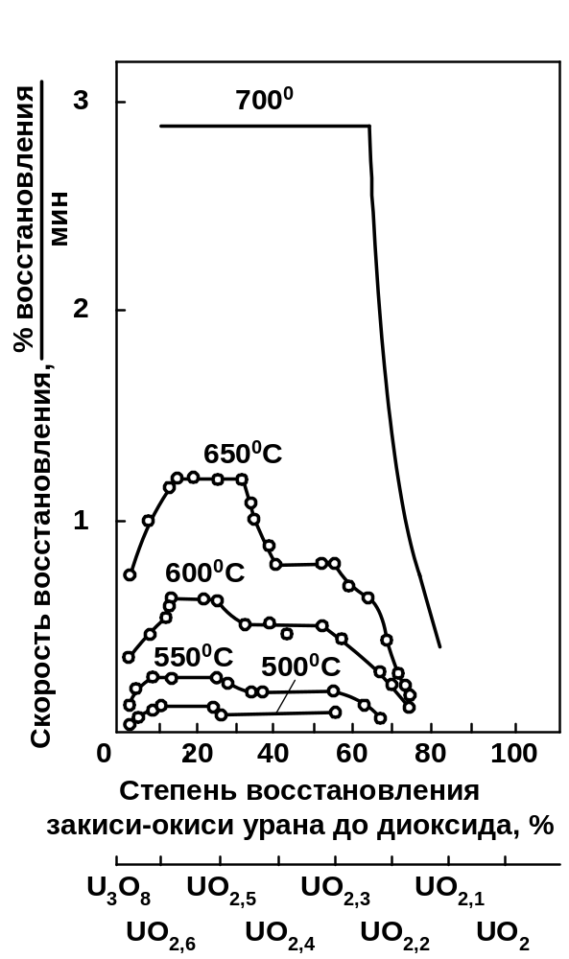
Рис. 19.4. Зависимость скорости реакции, восстановления закиси-окиси урана водородом от температуры и степени восстановления (парциальное давление водорода 50 мм рт. ст.)

Slide 43
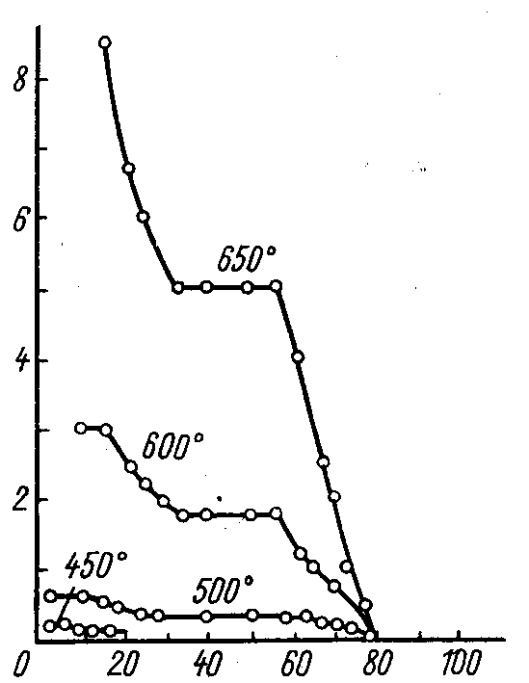
Рис. 19.5. Зависимость скорости реакции восстановления октаоксида триурана водородом от температуры и степени восстановления (парциальное давление водорода 200 мм. рт. ст.)
Степень восстановления, % восстановления/мин
Степень восстановления октаоксида триурана, %

Slide 44
При 600 и 500 °С постоянство скорости сохраняется до образования твердого продукта состава UО_{2,55}, а при 450 °С – UО_{2,62}. После этого по мере дальнейшего хода процесса скорость падает. При всех температурах падение скорости продолжается до образования UО_{2,45}; затем процесс развивается с некоторой новой постоянной скоростью. Горизонтальный участок кинетической кривой, соответствующий этому этапу восстановления, заканчивается образованием продукта состава UO_{2,3} – UO_{2,28}. На последнем этапе восстановления скорость постепенно падает практически до нуля. При 650 °С картина несколько изменяется. Процесс начинается с максимальной скоростью, которая постепенно уменьшается. Уменьшение скорости прекращается при достижении состава UО_{2,45}. Последующие этапы восстановления аналогичны уже рассмотренным.

Slide 45
При давлении водорода 50 мм рт. ст. и температуре 650 °С и ниже в начале восстановления скорость возрастает по мере развития процесса. Затем восстановление протекает с некоторой постоянной скоростью; в дальнейшем процесс идет так же, как при давлении водорода 200 мм рт. cт.
При 700 °С и давлении водорода 50 мм. рт. cm. процесс восстановления протекает с постоянной скоростью до достижения степени восстановления, равной 70 %.
Кажущаяся энергия активации (E_{a}) при давлении водорода 200 мм рт. ст. и степени восстановления 40 % равна 86,31 кДж/моль; при степени восстановления 10 % она составляет 89,67 кДж/моль. При давлении водорода 50 мм рт. ст. и степени восстановления 40 % кажущаяся энергия активации равна 63,69 кДж/моль, при степени восстановления 15 % она составляет 72,94 кДж/моль.
Значительное влияние на скорость процесса восстановления октаоксида триурана оказывает парциальное давление водорода. Данные по скорости восстановления приведены на рис. 19.6.

Slide 46
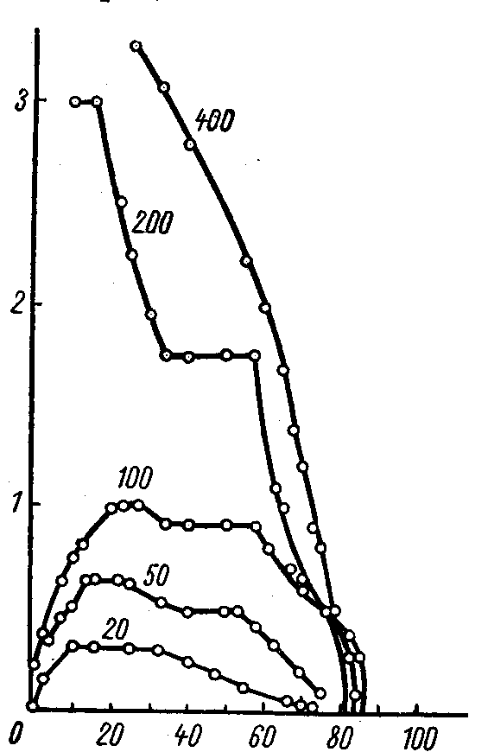
Рис. 19.6. Зависимость скорости реакции восстановления октаоксида триурана водородом от парциального давления водорода и от степени восстановления при различных значениях парциального давления (мм. рт. ст.); температура 600 °С
Скорость восстановления, % восстановления/мин
Степень восстановления октаоксида триурана, %

Slide 47
В соответствии с данными, приведенными на рис. 19.6, при 600 °С и давлении водорода 400 мм рт. ст. восстановление начинается с максимальной скоростью, которая затем непрерывно уменьшается до практически полного прекращения процесса. При более низком парциальном давлении водорода отмечаются примерно те же закономерности, которые подробно обсуждены выше.
Давление водорода выше 300-400 мм рт. ст. сравнительно мало сказывается начальной скорости процесса.
«Фазовые» превращения в процессе восстановления октаоксида триурана до диоксида при температуре 500 °С и выше отвечают схеме:
U₃O₈ → UО_{2,6±x} → U₄О₉ → UО_{2+х} → UO₂,
(19.18)
где х_{макс} = 0,16-0,14.
Переход U₃O₈ в фазу UО_{2,6±x} совершается в кинетическом режиме; лимитирующей стадией является поверхностная реакция между адсорбированным водородом и кислородом оксида.

Slide 48
Скорость этой реакции прямопропорциональна концентрации водорода и кислорода на поверхности оксида. Концентрация же адсорбированного водорода при заданных температуре и давлении в значительной степени зависит от адсорбционной способности поверхности оксида. Последняя чрезвычайно чувствительна к структурным нарушениям в кристалле.
В ПРОЦЕССЕ ОТЩЕПЛЕНИЯ КИСЛОРОДА ОТ ОКСИДА, т.е. его восстановления, НАРУШАЕТСЯ УПОРЯДОЧЕННАЯ СТРУКТУРА КРИСТАЛЛА И НЕПРЕРЫВНО ОБРАЗУЮТСЯ НОВЫЕ АКТИВНЫЕ ЦЕНТРЫ. Рост числа их способствует адсорбции водорода, увеличению его концентрации на поверхности оксида, а тем самым и увеличению скорости поверхностной реакции. В то же время уменьшается концентрация кислорода в поверхностном слое оксида, что вызывает падение скорости поверхностной реакции. Следовательно, одновременно действуют два фактора в двух взаимно противоположных направлениях.

Slide 49
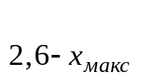
В самом начале восстановления РЕШАЮЩЕЕ ЗНАЧЕНИЕ ИМЕЕТ УВЕЛИЧЕНИЕ ЧИСЛА АКТИВНЫХ ЦЕНТРОВ, ОБРАЗОВАНИЕ КОТОРЫХ ПРОИСХОДИТ ПО ЦЕПНОМУ МЕХАНИЗМУ; поэтому скорость поверхностной реакции, а, следовательно, и суммарная скорость процесса возрастают по мере увеличения степени восстановления. Этим объясняется наличие участка с возрастающей скоростью при давлении водорода 50 мм рт. ст. При 200 мм рт. ст. этот этап протекает чрезвычайно быстро. В известный момент времени действие двух указанных факторов уравновешивается, и процесс начинает протекать с постоянной скоростью.
Увеличение числа активных центров на поверхности может происходить только до определенного значения, после чего наблюдается их стабилизация. Концентрация же кислорода в конденсированной фазе по мере развития процесса непрерывно уменьшается. Этим объясняется тот факт, что конечные этапы восстановления фазы UO_{2,6+x} (постепенный переход в фазу UО ) во всех случаях протекают с непрерывно уменьшающейся скоростью.

Slide 50
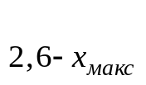

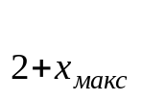
Вторые горизонтальные участки кривых соответствуют фазовому переходу UО → U₄O₉. Этот переход совершается с постоянной скоростью в кинетическом режиме. На этом этапе восстановления скорость прямо пропорциональна давлению
(19.19)
В условиях кинетического режима наличие зависимости скорости (от давления указывает на определяющую роль поверхностной реакции. Последний этап восстановления (фазовый переход U₄О₉ в фазу UО ) протекает в диффузионном режиме причем определяющей стадией, по-видимому, является диффузия кислорода к месту осуществления поверх-ностной реакции. В процессе восстановления на этом этапе не происходит значительных изменений в структуре кристаллической решетки и отщеп-ление кислорода должно идти постепенно. Именно поэтому скорость реак-ции на данном этапе непрерывно падает по мере развития процесса.

Slide 51
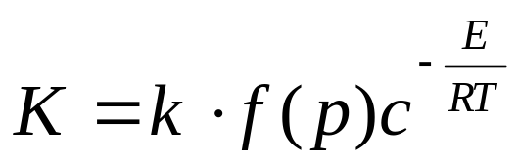



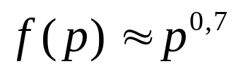
Восстановление оксида урана состава U₄O₉ водородом при температуре 400-600 °C и давлении от 200 до 500 мм рт. ст. протекает до UO_{2,02±0,02}. В процессе восстановления решетка U₄O₉ изменяется на решетку диоксида урана типа флюорита. Промежуточный продукт восстановления имеет нестехиометрический состав UO_{2+х}, где 0,10 > х > 0,06. Константа скорости восстановления K отвечает эмпирическому уравнению:
,
(19.20)
где – постоянный множитель;
– некоторая функция давления;
– энергия активации.
Для восстановления U₄O₉ водородом справедливо соотношение:
,
(19.21)
однако значение показателя степени уменьшается с увеличением давления в системе. Энергия активации для восстановления U₄O₉ равна 104,75±12,57 кДж/моль.

Slide 52
СКОРОСТЬ ВОССТАНОВЛЕНИЯ ОКТАОКСИДА ТРИУРАНА ВОДОРОДОМ ЗАВИСИТ OТ РАЗМЕРА КРИСТАЛЛОВ; как правило, с уменьшением размера частиц скорость процесса увеличивается, и лишь для самых тонких порошков этот эффект вследствие частичного спекания оксидов урана нe всегда заметен (табл. 19.10).

Slide 53
Таблица 19.10. Зависимость скорости восстановления октаоксида триурана водородом от среднего размера кристаллов*
Соединение, из которого получена U₃O₈ | Температура получения U₃O₈, °С | Средний размер кристаллов, мкм | Скорость восстановления U₃O₈ при 380 °С, моль H₂/моль U в 1 мин | Скорость восстановления U₃O₈ при 545 °С, моль H₂/моль U в 1 мин
UO₂С₂O₄ | < 650 | ~ 0,1 | 0,0023 | 0,036
(NH₄)₂U₂O₇ | 650 | ~ 0,3 | 0,0010 | 0,057
UO₄·2H₂O | 800 | ~ 0,5 | 0,0002 | 0,019
* Восстановление проведено при постоянном парциальном давлении водорода 400 мм pт. ст.

Slide 54
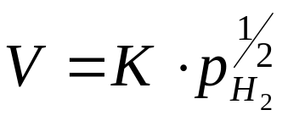
КИНЕТИКА ВОССТАНОВЛЕНИЯ ТРИОКСИДА УРАНА ВОДОРОДОМ
Скорость восстановления триоксида урана водородом до диоксида определяется теми же факторами, что и скорость восстановления октаоксида триурана: температурой, парциальным давлением водорода и физическими характеристиками твердого триоксида урана. Влияние температуры и парциального давления водорода на скорость процесса иллюстрируются данными рис. 19.7 и 19.8.
Из рисунков видно, что при всех температурах и давлениях водорода начальный этап восстановления протекает с постоянной скоростью. Величина горизонтальных участков, соответствующих этому этапу, увеличивается с увеличением температуры при постоянном давлении и с увеличением давления при постоянной температуре. При неизменной температуре зависимость скорости процесса от давления водорода на этом этапе описывается уравнением:
.
(19.22)

Slide 55
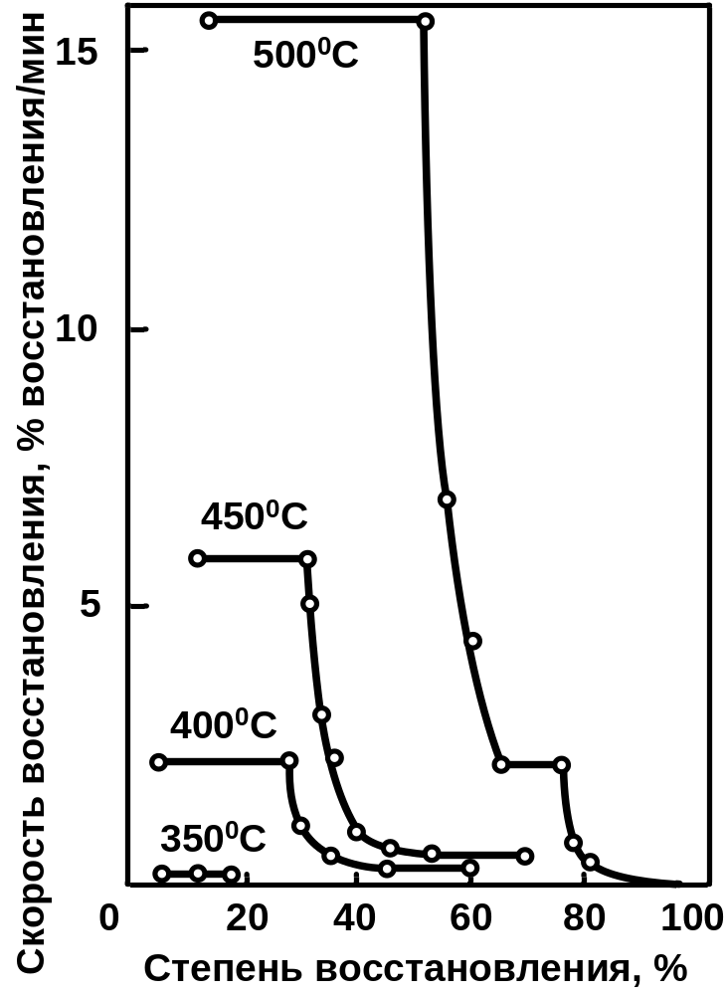
Рис. 19.7. Влияние температуры и степени восстановления триокcида урана на скорость; его восстановления водородом. Парциальное давление водорода 200 мм рт. ст.

Slide 56
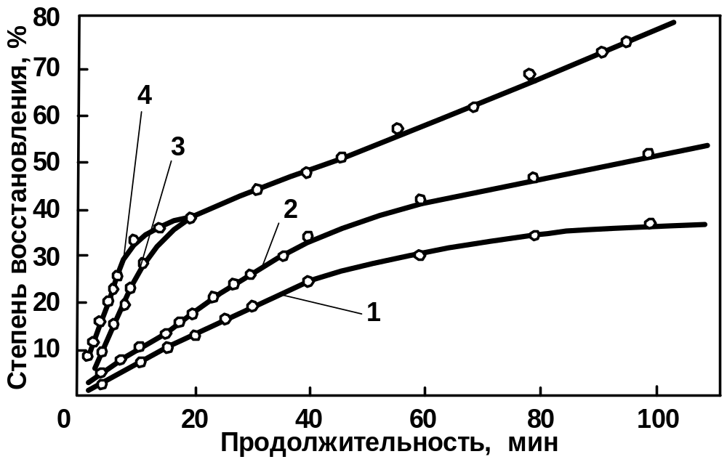
1 – 50 мм рт.cт; 2 – 100 мм рт.ст; 3 – 200 мм рт.ст; 4 – 400 мм рт.ст
Рис. 19.8. Изменение степени восстановления октаоксида триурана во времени при различных парциальных давлениях водорода. Температура 400 °С

Slide 57
Кажущаяся энергия активации процесса равна 87,2 кДж/моль.
Начиная с некоторой, определенной при данных температуре и давлении степени восстановления, скорость процесса резко падает. Падение скорости происходит при сравнительно небольшом изменении степени восстановления. Конечный этап восстановления характеризуется также постоянной скоростью. Исключение представляют данные, полученные при температуре 500 °С и давлении водорода 200 мм рт. ст. В этом случае после второго горизонтального участка на кривой имеется еще участок, показывающий уменьшение скорости процесса по мере дальнейшего восстановления.
Кажущаяся E_{а} при 70 %-ном восстановлении триоксида урана составляет 125,7 кДж/моль. На этом этапе восстановления зависимость скорости реакции от давления водорода при постоянной температуре и в интервале парциальных давлений 50-200 мм рт. ст. описывается уравнением:

Slide 58
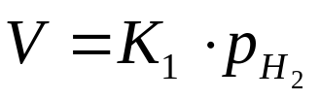
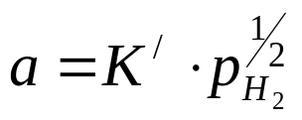
.
(19.23)
Первые горизонтальные участки соответствуют восстановлению UO₃ до U₃О₈.
Лимитирующей стадией на этом этапе восстановления является поверхностная реакция между водородом, адсорбированным на поверхности, и кислородом оксида. Адсорбция водорода на поверхности триоксида урана протекает достаточно быстро, причем изотерма адсорбции выражается уравнением:
.
(19.24)
Появление коэффициента 1/2 в этом уравнении объясняется тем, что молекула водорода диссоциирует на атомы. Скорость же поверхностной реакции между адсорбированным водородом и кислородом оксида прямо пропорциональна концентрации водорода на поверхности адсорбента, так как концентрацию кислорода можно считать постоянной величиной. Поскольку эта стадия оказывается лимитирующей, суммарная скорость процесса восстановления пропорциональна давлению водорода в степени 1/2.

Slide 59
Участки кривых, на которых скорость уменьшается с увеличением степени восстановления, соответствуют постепенному переходу закиси-окиси урана в фазу UО_{2,6±x} с минимальным при данной температуре содержанием кислорода. Падение скорости объясняется уменьшением концентрации кислорода в твердой фазе. Вторые горизонтальные участки соответствуют восстановлению фазы UО_{2,6±x} с минимальным содержанием кислорода до тетрагональной фазы. Лимитирующей стадией на данном этапе восстановления является адсорбция водорода на поверхности оксида. Это обстоятельство подтверждается тем, что суммарная скорость восстановления пропорциональна давлению водорода в первой степени.
Восстановительные процессы связаны с изменением размера кристаллов; прокаливание триоксида урана в водороде во всех случаях приводит к измельчению частиц. Примерно то же самое наблюдается и при восстановлении закиси-окиси. Переход же триоксида урана в октаоксид сопровождается укрупнением кристаллов. Отмеченные обстоятельства количественно характеризуются следующими данными:

Slide 60
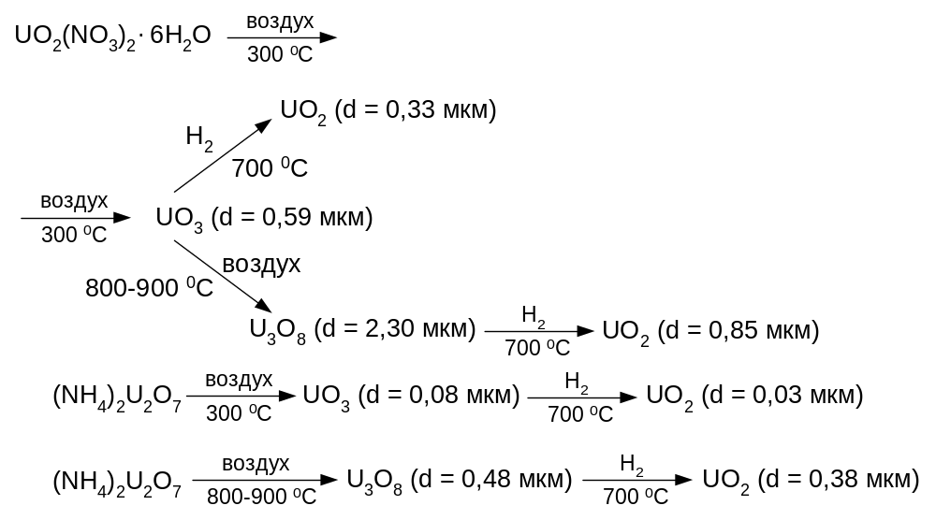
(здесь во всех случаях d – средний размер кристаллов).
Определенное ВЛИЯНИЕ НА СКОРОСТЬ ВОССТАНОВЛЕНИЯ ТРИОКСИДА УРАНА ОКАЗЫВАЮТ НЕКОТОРЫЕ ВЕЩЕСТВА, ПРИСУТСТВУЮЩИЕ В ИСХОДНЫХ ОБРАЗЦАХ.

Slide 61
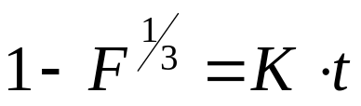
В частности, значительно ПРОЦЕСС ВОССТАНОВЛЕНИЯ УСКОРЯЕТСЯ В ПРИСУТСТВИИ В ТРИОКСИДЕ УРАНА ДО 0,15 % СУЛЬФАТ ИОНА; это объясняется либо напряженным состоянием решетки триоксида, либо разрывом сформированных кристаллитов. Другие примеси, например, НАТРИЙ, КАЛИЙ И КАЛЬЦИЙ (ДО 0,05 %), А ТАКЖЕ ЖЕЛЕЗО И АЛЮМИНИЙ (ДО 0,3 %) ПРАКТИЧЕСКИ НЕ ВЫЗЫВАЮТ ИЗМЕНЕНИЯ РЕАКЦИОННОЙ СПОСОБНОСТИ ТРИОКСИДА УРАНА.
Обширные экспериментальные данные по восстановлению триоксида урана водородом можно представить в форме интегральных уравнений, используемых для расчета аппаратов восстановления. В частности, восстановление триоксида урана, полученного из уранилнитрата, описывается уравнением:
,
(19.25)

Slide 62
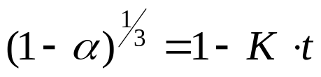

где F – доля непрореагировавшего триоксида урана, доли единицы;
t – время проведения процесса, с (или мин);
K – постоянная, включающая в себя константу скорости реакции.
Это уравнение обычно представляется в иной форме:
,
(19.26)
где
– степень реагирования вещества ко времени t.
Данное уравнение, несмотря на свою простоту, довольно удовлетворительно предсказывает скорость процесса при различных условиях.
В заключение отметим, что, ЕСЛИ ДИОКСИД УРАНА ИСПОЛЬЗУЕТСЯ ДЛЯ ПРОИЗВОДСТВА ТЕТРАФТОРИДА УРАНА, ТРИОКСИД ВОССТАНАВЛИВАЮТ ПРИ 625 °С. Полученный диоксид урана сохраняет форму сферических агрегатов триоксида размером около 40 мкм; размер отдельных кристаллов равен или менее 1 мкм.

Slide 63
ЕСЛИ же ДИОКСИД УРАНА ИСПОЛЬЗУЕТСЯ ДЛЯ ПРОИЗВОДСТВА КЕРАМИЧЕСКИХ ТЕПЛОВЫДЕЛЯЮЩИХ ЭЛЕМЕНТОВ, ТО ТРИОКСИД УРАНА ВОССТАНАВЛИВАЮТ ПРИ 800 °С. В результате восстановления получается порошок диоксида урана; средний размер агрегатов 40-60 мкм при размерах кристаллов порядка 0,1 мкм. При холодном прессовании под давлением 3-5 т/см² получаются таблетки плотностью 5,3-5,7 г/см³. Их последующее спекание в атмосфере водорода или аммиака при температуре около 1600 °С дает материал по плотности, близкой к теоретической.

Slide 64
АППАРАТУРНОЕ ОФОРМЛЕНИЕ ПРОЦЕССОВ ПОЛУЧЕНИЯ ОКСИДОВ УРАНА
ОСНОВНОЕ КОЛИЧЕСТВО ДИОКСИДА УРАНА ДЛЯ ПОСЛЕДУЮЩЕГО ПОЛУЧЕНИЯ ТЕТРАФТОРИДА ИЗГОТАВЛИВАЮТ ИЗ УРАНИЛНИТРАТА, ОЧИЩЕННОГО ОТ ПРИМЕСЕЙ В ПРОЦЕССЕ ЭКСТРАКЦИИ ТРИБУТИЛФОСФАТОМ. Растворы уранилнитрата концентрируют упариванием, затем при дальнейшем нагревании он разлагается до триоксида. Полученный в результате этих операций триоксид урана на второй стадии восстанавливают водородом до диоксида.
В установках по получению диоксида урана процесс осуществляют периодически. Денитрацию проводят в котлах из нержавеющей стали, обогреваемых газовыми горелками. Предварительно упаренный раствор уранилнитрата заливают в эти котлы, включают обогрев и мешалку. По истечении 8 ч, после того как процесс закончился, образовавшийся триоксид урана разгружают в бункера и транспортируют на следующую стадию – восстановление водородом до диоксида.

Slide 65
ДЛЯ ВОССТАНОВЛЕНИЯ ОТДЕЛЬНЫХ ПАРТИЙ ТРИОКСИДА УРАНА ДО ДИОКСИДА ПРИМЕНЯЮТ ПЕРИОДИЧЕСКИ РАБОТАЮЩИЕ ПЕЧИ МУФЕЛЬНОГО ТИПА. В прямоугольную камеру, выполненную из нержавеющей стали, помещают противни с триоксидом урана; камеру вставляют в электропечь; подачу и отвод восстановителя осуществляют через патрубки, вваренные в переднюю стенку камеры. Восстановление проводят в течение 5 ч при температуре около 800 °С. Затем камеру извлекают из печи и охлаждают 8,5 ч вначале на воздухе, а потом под водяным распылителем; в течение всего этого времени в камеру подают восстановитель. Образующийся диоксид урана выгружают вручную.
Сравнительно малая производительность, высокие эксплуатационные расходы, тяжелые условия труда обслуживающего персонала – все это является серьезными недостатками периодического процесса получения диоксида урана из уранилнитрата.

Slide 66
В связи с этим проводились широкие исследования по применению непрерывных процессов в технологии производства оксидов; эти исследования завершились созданием непрерывно-действующих систем аппаратов на первой и на второй стадиях получения диоксида из уранилнитрата.

Slide 67
КОНЦЕНТРИРОВАНИЕ РАСТВОРОВ УРАНИЛНИТРАТА И ДЕНИТРАЦИЯ
На операцию концентрирования поступают растворы уранилнитрата с содержанием от 90 до 280 г урана на 1 л. При этом содержание свободной кислоты может изменяться от нуля до 0,05 н. Для упаривания растворов используют вертикальные трубчатые выпарные аппараты, обогреваемые внутренними паровыми змеевиками. Работу каждого аппарата постоянно контролируют по температуре кипения раствора такой концентрации уранилнитрата, которая необходима для операции денитрации. Эта температура колеблется от 120 до 143 °С. При 120 °С кипит раствор, в котором содержание урана примерно 1175 г/л, при 143 °С – раствор, с концентрацией урана около 1500 г/л.
Температура начала кристаллизации менее концентрированного раствора около 60 °С, более концентрированного – около 116 °С. Поэтому вся система подвода таких растворов во избежание затвердевания обогревается паром.

Slide 68
Все трубопроводы монтируют наклонными, чтобы при необходимости был обеспечен слив раствора и промывка их сильной струей воды.
ПЕРЕД ПОДАЧЕЙ НА ДЕНИТРАЦИЮ такие КОНЦЕНТРИРОВАННЫЕ РАСТВОРЫ УРАНИЛНИТРАТА ХРАНЯТ В ОБОГРЕВАЕМЫХ ЕМКОСТЯХ. Аппараты концентрирования изготавливают из нержавеющей стали.
ОТХОДЯЩИЕ ПАРЫ И ГАЗЫ КОНДЕНСИРУЮТ; если в конденсате обнаруживается некоторое количество урана, растворы возвращают на упаривание. При достаточно высоком содержании азотной кислоты конденсат возвращают в процесс; конденсат, не содержащий урана и азотной кислоты, используют в качестве деминерализованной воды для проведения процесса реэкстракции урана из трибутилфосфата.
Процесс непрерывной денитрации проводят в реакторе, изготовленном в виде желоба с круглым днищем (рис. 19.9).

Slide 69
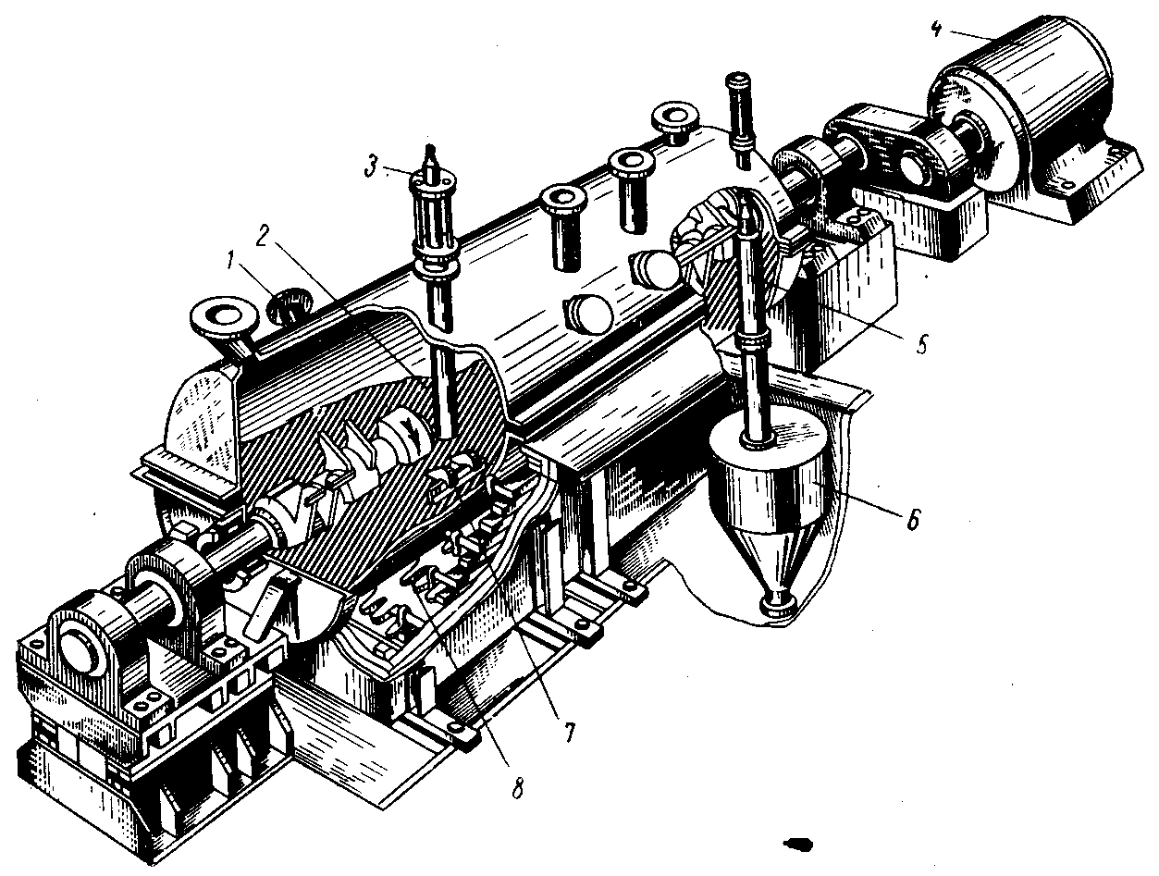
1 – трубопровод отходящих газов; 2 – слой порошка триоксида урана; 3 – трубопроводы, подводящие гексагидрат уранилнитрата; 4 – привод мешалки; 5 – разгрузка порошка; 6 – бункер для порошка триоксида урана; 7 – лопасти мешалки; 8 – электрические нагревательные элементы
Рис. 19.9. Реактор для непрерывного прокаливания гексагидрата уранилнитрата до триоксида урана

Slide 70
Желоб обогревается электрической печью сопротивления. Слой порошка внутри желоба тщательно перемешивается горизонтальной вращающейся мешалкой, представляющей собой вал из нержавеющей стали со скребками Т-образной формы. Скребки, вращаясь, очищают желоб, оставляя корку толщиной не более 3,2 мм.
Желоб изготавливают из нержавеющей стали толщиной 25 мм; общая длина желоба достигает 3660 мм. Обогревается только центральный участок длиной 3360 мм. Вал мешалки имеет диаметр 203 мм, количество Скребков достигает 12. Мешалка вращается двигателем мощностью 150 л.с. со скоростью 60 об/мин.
Раствор уранилнитрата поступает в реактор по трем питающим трубам, каждая из которых снабжена отдельным ротаметром. Питающие трубы проходят вертикально через крышку желоба внутрь на глубину около 76 от дна. Снаружи эти трубопроводы по всей длине обогреваются паром.

Slide 71
Полученный в желобе триоксид урана высыпается через трубу в сборный бункер, расположенный ниже реактора. Под трубами питающего раствора в нижней части слоя триоксида расположены термопары. На каждом питающем трубопроводе имеются контрольные вентили, включающиеся и выключающиеся в соответствии с показаниями термопар. Если температура в точке питания падает ниже установленной, контрольный питающий вентиль уменьшает подачу уранилнитрата в эту точку, и наоборот. Работа нагревательных элементов электропечи регулируется термопарами, помещенными через определенные интервалы в оболочке желоба.
Триоксид урана, попадающий в сборный бункер, пневматически транспортируется в молотковую мельницу для измельчения. Содержание нитрат иона в полученном триоксиде урана в значительной степени зависит от температуры слоя в аппарате и колеблется от 1,1 % при 242 °С до 0,02 % при 454 °С; содержание воды при тех же температурах составляет 2,6 и 0,1 %. При рабочей температуре примерно 300 °С в продукте содержится около 0,2 % нитрат иона и около 1,0 % воды.

Slide 72
Чем выше температура слоя, тем менее химически активен образующийся триоксид урана. Для получения реакционноспособного триоксида, более удобного для переработки на последующих стадиях, к исходному уранилнитрату добавляют некоторое количество серной кислоты из такого расчета, чтобы содержание серы в готовом продукте составляло по отношению к урану 0,15-0,20 %.
В настоящее время разработан еще более эффективный аппарат – денитратор кипящего слоя (рис. 19.10). В этом варианте аппаратурного оформления процесса обеспечивается лучшая теплопередача. Денитрацию проводят в вертикальной трубе, выполненной из нержавеющей стали. Раствор уранилнитрата, упаренный до содержания 70-100 % гексагидрата, подают в аппарат под давлением и распыляют при помощи форсунки. Кипящий слой предварительно создается из частиц триоксида урана; по мере термического разложения уранилнитрата вновь образующийся триоксид урана постепенно заменяет первоначально загруженный.

Slide 73
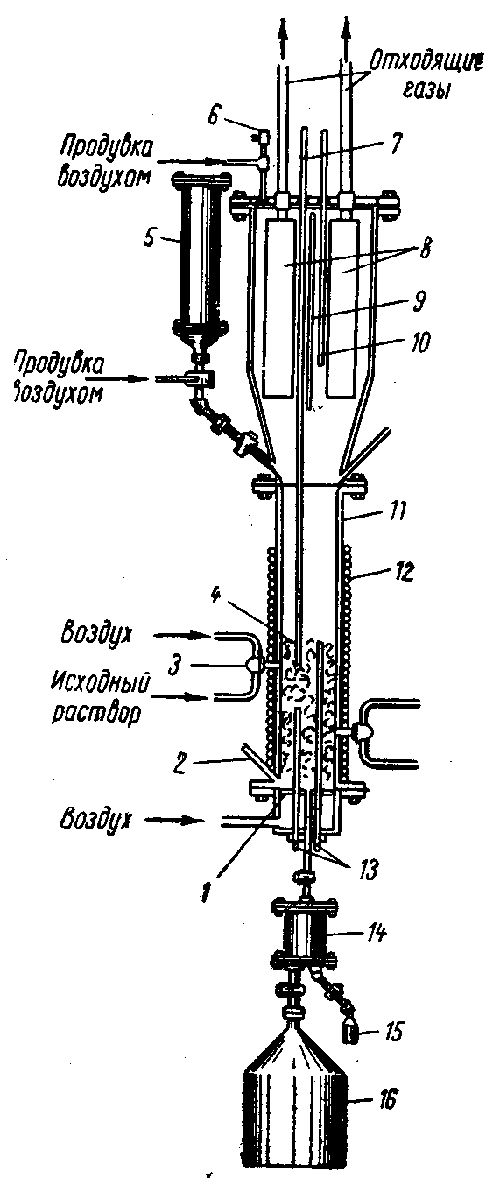
1 – пористая перегородка из нержавеющей стали; 2 – линия для измерения давления; 3 – распылитель; 4 – кипящий слой триоксида урана; 5 – загрузочный бункер; 6 – предохранительный клапан для сброса давления; 7 – дистанционный измеритель уровня кипящего слоя; 8 – пористые фильтры; 9 – разделительная перегородка; 10, 13 – гнезда для термопар; 11 – реакционная камера; 12 – нагреватели; 14 – сборная емкость; 15 – пробоотборник; 16 – сборник продукта
Рис. 19.10. Денитратор кипящего слоя

Slide 74
Таким образом, ПОРОШОК ТРИОКСИДА УРАНА НЕОБХОДИМ ЛИШЬ ДЛЯ ПУСКА УСТАНОВКИ.
Находящийся в реакторе слой триоксида урана переводят во взвешенное состояние при помощи воздуха, который подают под давлением через пористую перегородку, расположенную на дне аппарата. Готовый продукт удаляется непрерывно (с постоянной скоростью) через дно аппарата. Газообразные продукты реакции отводятся через ряд пористых металлических фильтров, расположенных в верхней части реактора.
В другом типе реактора кипящего слоя, изображенном на рис. 19.11, триоксид разгружают из верхней части аппарата через спускную трубу, а для очистки отходящих газов вместо пористых металлокерамических фильтров используют циклоны.
Остаточное содержание NO₃– и H₂O в UO₃ зависит от температуры кипящего слоя; так как длительность пребывания материала в аппарате очень невелика и измеряется минутами, содержание этих компонентов несколько выше, чем в UO₃, полученном в желобчатом денитраторе при той же температуре.

Slide 75
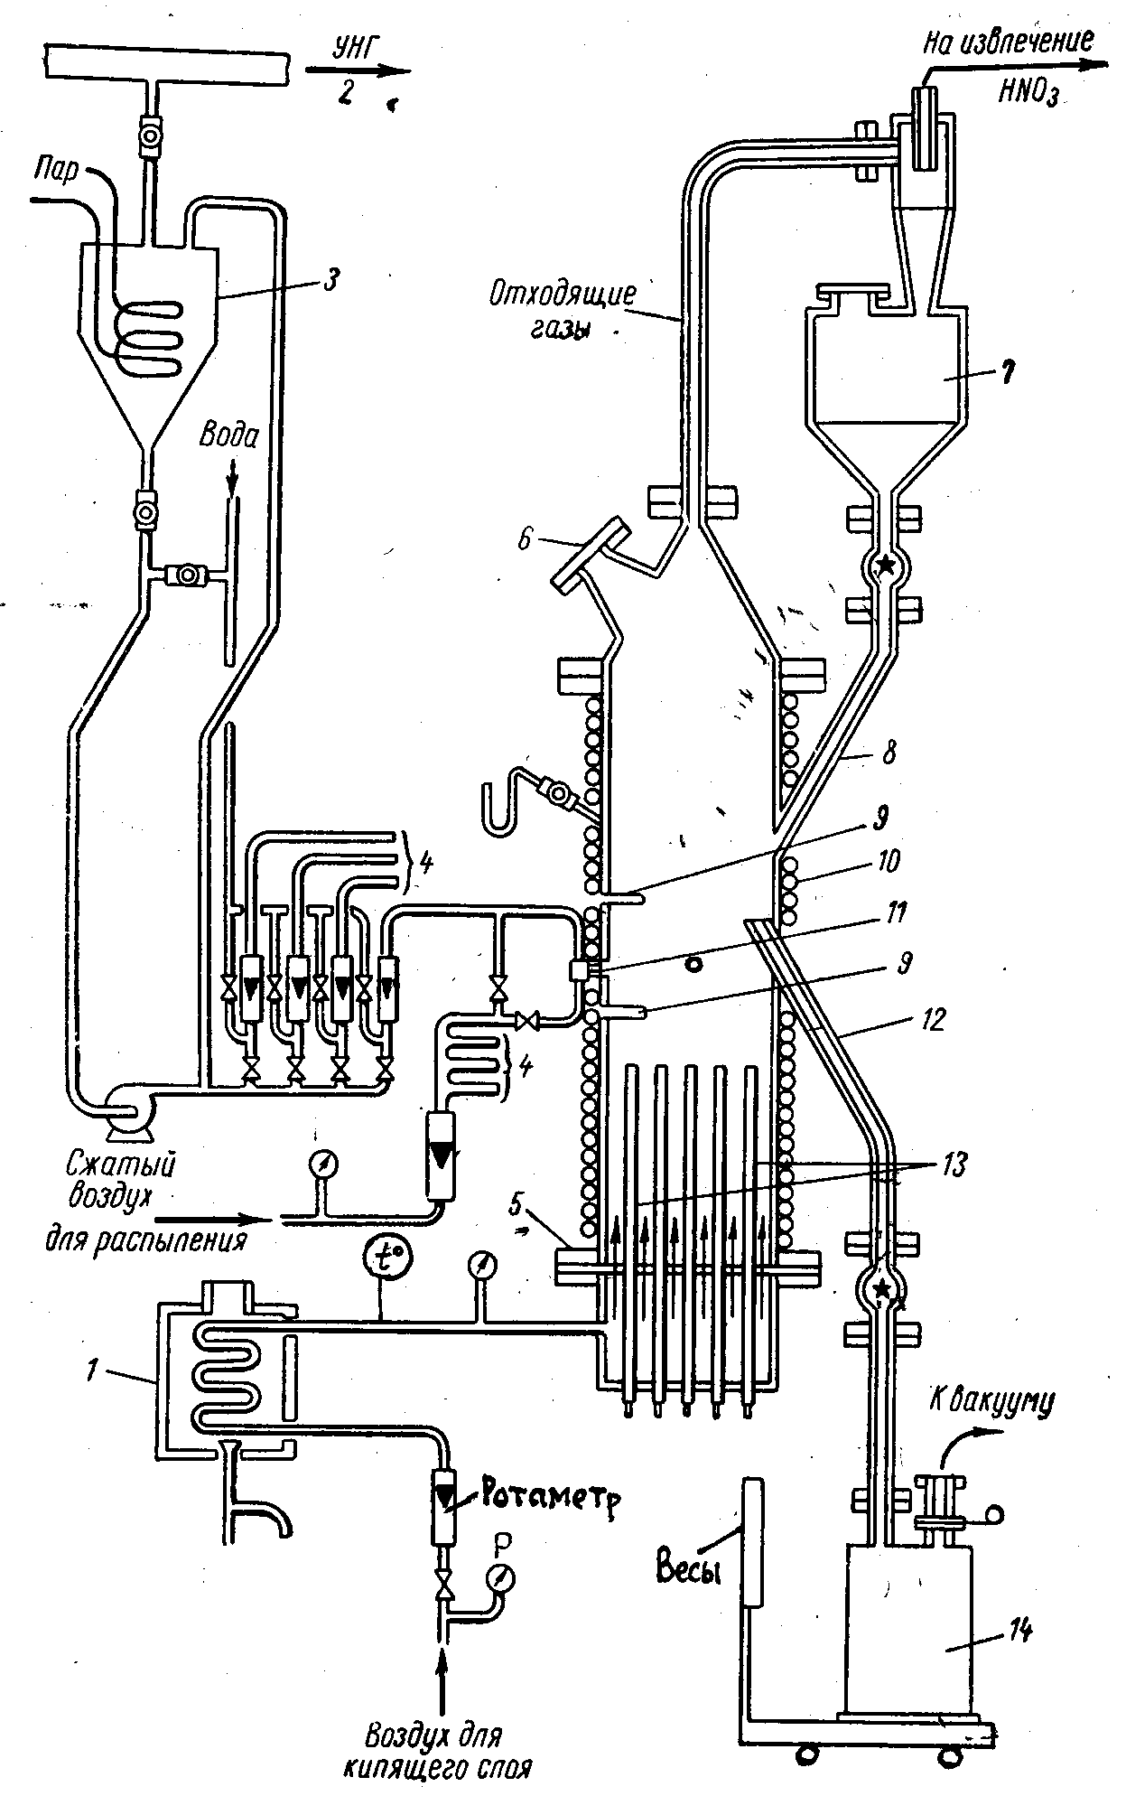
1 – подогреватель воздуха; 2 – трубопровод для подачи раствора уравилнитрата; 3 – бак для уранилнитрата; 4 – трубопроводы к соплам; 5 – воздухораспределительная решетка; 6 – смотровое окно; 7 – бункер для улавливания порошка; 8 – труба для возврата улавливаемого порошка; 9 – гнезда для термопар; 10 – внешние нагреватели; 11 – распылительные сопла; 12 – линия вывода триоксида урана; 13 – внутренние нагреватели; 14 – сборник продукта
Рис. 19.11. Денитратор кипящего слоя

Slide 76
ГРАНУЛОМЕТРИЧЕСКИЙ СОСТАВ UO₃ ОПРЕДЕЛЯЕТСЯ ТЕМПЕРАТУРОЙ КИПЯЩЕГО СЛОЯ И КОНЦЕНТРАЦИЕЙ УРАНИЛНИТРАТА В ПИТАЮЩЕМ РАСТВОРЕ. В начале работы установки частицы триоксида урана укрупняются либо за счет цементации их каплями питания в агрегаты, либо за счет укрупнения отдельных частиц при разложении на их поверхности уранилнитрата. В дальнейшем гранулометрический состав триоксида урана стабилизируется; при этом скорости укрупнения и измельчения частиц становятся одинаковыми.
Максимальный размер частиц наблюдается при наиболее концентрированном питании, минимальный – при сравнительно разбавленном. Уменьшение температуры кипящего слоя приводит к некоторому измельчению частиц триоксида, что объясняется проникновением воды в поры агрегатов и последующим их разрывом; при более высокой температуре разложение протекает лишь на поверхности твердого вещества.

Slide 77
Благодаря этому обстоятельству (разложение уранилнитрата на поверхности или в порах триоксида урана) ПРОЦЕСС В КИПЯЩЕМ СЛОЕ ВЫГОДНО ОТЛИЧАЕТСЯ ОТ ЛЮБОГО ДРУГОГО АППАРАТУРНОГО РЕШЕНИЯ ЗНАЧИТЕЛЬНО МЕНЬШЕЙ КОРРОЗИЕЙ АППАРАТА В ХОДЕ ПРОЦЕССА И, следовательно, МЕНЬШИМ ЗАГРЯЗНЕНИЕМ ГОТОВОГО ПРОДУКТА.
В табл. 19.11 приведены данные, характеризующие образцы триоксида урана, полученные различными способами.

Slide 78
Таблица 19.11. Состав триоксида урана
Аппарат | Содержание, % |  |  |  |  | Насыпной вес с утряской, г/см³
 | UO₃ | NO₃ | Н₂О | U₃O₈ | S
Периодического действия:
небольшие котлы (250 л) | 97,6 | 0,85 | – | 0,80 | 0,022 | 3,8
большие котлы (1200 л) | 97,8 | 0,58 | – | 0,96 | 0,025 | 3,5
Непрерывного действия:
с мешалкой | – | 0,20 | 1,0 | – | 0,15-0,20 | 4,5
в кипящем слое | 99,4 | 0,50 | 0,15 | 0,10 | 0-0,08 | 4,3

Slide 79
ВОССТАНОВЛЕНИЕ ТРИОКСИДА УРАНА ВОДОРОДОМ ДО ДИОКСИДА
В промышленных условиях восстановление триоксида урана осуществляют в основном непрерывным методом. На рис. 19.12 приведена технологическая схема производства диоксида урана из триоксида. Водород получают термической диссоциацией аммиака; избыток восстановителя сжигают на выходе из печи. По другому методу – используют электролитический водород, избыток реагента после конденсации паров воды возвращают в процесс.
Для непрерывного процесса восстановления триоксида урана применяют три типа реакторов:
– реактор с перемешиваемым слоем;
– виброреактор;
– реактор кипящего слоя.

Slide 80
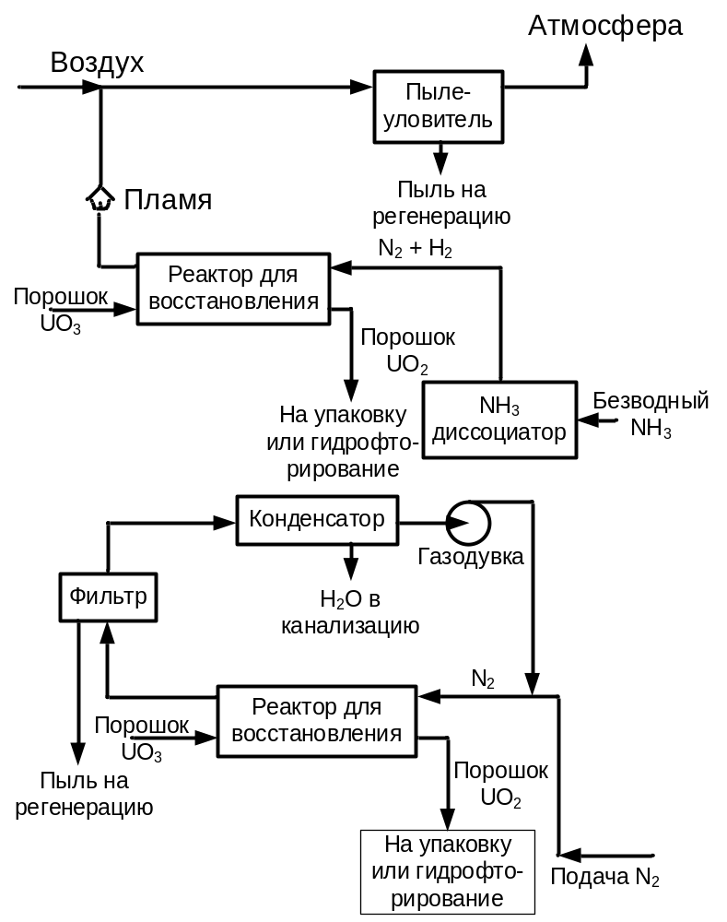
Рис. 19.12. Варианты технологических схем восстановления триоксида урана до диоксида водородом

Slide 81
ПРОЦЕСС С ПЕРЕМЕШИВАЕМЫМ СЛОЕМ основан на механическом перемещении триоксида винтовым шнеком через нагретую трубу, в которую подают водород прямотоком или противотоком. Трубу реактора изготавливают из нержавеющей стали (примерные размеры одного из таких реакторов: длина 6700 мм, диаметр 410 мм) толщина 6 мм. Внутри трубы вращается ленточный шнек со скоростью от 1 до 10 об/мин. Шнек изготавливают из четырех кусков ленты размером 6,3·40 мм, скрученных вокруг вала так, что плоская часть ленты перпендикулярна диаметру. Для перемещения порошка в шнеке предусмотрены небольшие лопатки. Вал мешалки изготавливают из трубы диаметром 150 мм, выполненной из нержавеющей стали или инконель-металла. Часть трубы реактора (5,45 м) находится в электрической печи сопротивления с четырьмя зонами нагрева, температура которых контролируется термопарами; спай каждой термопары находится под центром реактора на внешней поверхности трубы.

Slide 82
В КАЧЕСТВЕ ВОССТАНОВИТЕЛЯ ИСПОЛЬЗУЮТ ВОДОРОД ИЛИ АММИАК, подаваемые параллельно или противотоком движению триоксида урана. Однако ни та, ни другая система движения газа не имеет преимуществ. Избыток водорода сжигают на выходе из реактора. Продукты сгорания проходят через пылеуловитель. В поток газа, поступающий после горелки в пылеуловитель, вводят дополнительно такое количество воздуха, при котором, если пламя горелки погаснет, газовая смесь с водородом не была бы взрывоопасной. Порошок диоксида урана, выходящий из реактора, падает через дозатор в герметичный бункер.
ТРИОКСИД УРАНА В БАРАБАНАХ ЕМКОСТЬЮ 210 Л ИЛИ В БУНКЕРАХ ЕМКОСТЬЮ ДО 5 Т ПОСТУПАЕТ НА ВОССТАНОВЛЕНИЕ. Барабаны автоматически подаются к бункеру для разгрузки. Высыпанный из барабана триоксид проходит через сито, задерживающее посторонние предметы, а затем попадает в бункер. Из него материал при помощи шнекового питателя направляется в конусную дробилку.

Slide 83
Из дробилки триоксид падает прямо на конвейерную систему (типа диск в трубе), которая распределяет материал по бункерным весам, питающим каждый отдельный реактор.
ДЛЯ ПРОЦЕССА ВОССТАНОВЛЕНИЯ ТРИОКСИДА в рассматриваемом типе аппаратов ВАЖНОЕ ЗНАЧЕНИЕ ИМЕЮТ ТЕМПЕРАТУРА ВОССТАНОВЛЕНИЯ, СКОРОСТЬ ПОДАЧИ ТРИОКСИДА И СКОРОСТЬ ПОТОКА ВОДОРОДА. Температура определяет скорость реакции восстановления и химическую активность диоксида урана при последующем ее гидрофторировании фтороводородом. Если температура ниже оптимальной, скорость реакции падает. В результате снижается производительность и происходит неполное восстановление. Если температура выше оптимальной, частицы спекаются, что мешает восстановлению и последующему гидрофторированию.

Slide 84
АКТИВНОСТЬ (РЕАКЦИОННАЯ СПОСОБНОСТЬ) ИСХОДНОГО ТРИОКСИДА УРАНА ТАКЖЕ ВЛИЯЕТ НА ВЫБОР ТЕМПЕРАТУРЫ ВОССТАНОВЛЕНИЯ. Если триоксид активен, скорость восстановления при определенной температуре будет высокой; это приведет за счет экзотермичности процесса восстановления к значительному тепловыделению. Из-за того, что теплопередача в аппаратах со шнековым перемешиванием сравнительно малоинтенсивна, температура частиц резко повысится, что в конечном итоге приведет к спеканию материала. Поэтому температурный режим процесса выбирают с учетом всех этих факторов.
ДИОКСИД УРАНА, ПРИМЕНЯЕМЫЙ ДЛЯ СИНТЕЗА ТЕТРАФТОРИДА, ПОЛУЧАЮТ ПРИ ТЕМПЕРАТУРЕ ВОССТАНОВЛЕНИЯ 650 °С ВО ВСЕХ ЧЕТЫРЕХ ЗОНАХ РЕАКТОРА. Если диоксид предназначается для упаковки и хранения, то в процессе его синтеза обычно поддерживают температуру восстановления около 800 °С, чтобы получить менее активный продукт.

Slide 85
Скорость подачи триоксида составляет 250 кг/ч при 650 °С, что соответствует пребыванию порошка в реакторе 1,5 ч. Оптимальная скорость вращения винтового ленточного шнека – около 4 об/мин. Расход водорода в 1,5 раза больше, чем это необходимо по стехиометрии.
ВИБРОРЕАКТОР представляет собой трубу прямоугольного сечения с немного выпуклым верхом для придания трубе жесткости (примерные размеры аппарата: длина 4500 мм, сечение 150×600 мм). Труба смонтирована так, что она может периодически колебаться. Параллельно движению порошка или противотоком через реактор пропускают водород или аммиак. Реактор изготавливают из инконель металла толщиной 13 мм или нержавеющей стали. Обогрев осуществляют электрической печью сопротивления.
Электрическая печь сопротивления, в которую помещена труба, разделена на три нагревательные зоны. Температуру контролируют термопарой, помещенной в центре каждой зоны.

Slide 86
На входе и выходе из трубы реактора устанавливают гибкие соединения. Триоксид урана загружают в реактор шнеком из небольшого запорного бункера. Образующийся диоксид поступает из трубы реактора в бункер, который установлен на весах. Из этого бункера диоксид урана направляется либо в аппараты для получения тетрафторида урана, либо на упаковку. Нормальный цикл работающего виброреактора 17 сек вибрации и 14 мин неподвижного состояния. Чтобы место входа триоксида урана не забивалось, шнековый питатель, подающий триоксид из бункера, работает только в течение первых 14 с периода вибрации.
Средняя продолжительность пребывания материала в трубе составляет примерно 1 ч. Однако это время может изменяться в зависимости от типа триоксида урана и требуемой производительности от 0,5 до 1,5 ч.

Slide 87
При восстановлении триоксида урана температуру стенок реактора поддерживают в пределах от 590 до 650 °С. Степень восстановления триоксида урана достигает 97 %. Весь продукт, получаемый в виброреакторах, обычно используют для получения тетрафторида урана, который поступает затем на получение гексафторида.
ВОССТАНОВЛЕНИЕ ТРИОКСИДА ПРОТЕКАЕТ ПРИ БОЛЬШОМ ИЗБЫТКЕ ВОДОРОДА, КОТОРЫЙ ПОСЛЕ ОХЛАЖДЕНИЯ И УДАЛЕНИЯ ОБРАЗОВАВШЕЙСЯ В ХОДЕ РЕАКЦИИ ВЛАГИ ВОЗВРАЩАЕТСЯ В РЕАКТОР. Непосредственно над приемным бункером диоксида урана расположены угольные фильтры для очистки сбросных газов от захваченных твердых частиц.
РЕАКТОР, РАБОТАЮЩИЙ ПО ПРИНЦИПУ КИПЯЩЕГО СЛОЯ, состоит из двух вертикальных, смонтированных рядом труб из нержавеющей стали. Порошок триоксида урана из бункера вводят сбоку в первую трубу шнековым питателем.

Slide 88
Частично восстановленный продукт из первой трубы (первая ступень восстановления) выдувается во вторую, где реакция заканчивается. Восстановление в двух трубах гарантирует количественное протекание процесса.
В КАЧЕСТВЕ ВОССТАНОВИТЕЛЯ ПРИМЕНЯЮТ АММИАК, который подают параллельно в обе трубы (иногда его разбавляют азотом). Газ поступает из газопровода под давлением. Из второй трубы порошок диоксида урана подают в бункер, а оттуда на операцию получения тетрафторида. Отходящие газы из обеих труб реактора проходят циклон и затем сжигаются.
КАЖДАЯ ТРУБА РЕАКТОРА ИМЕЕТ СИСТЕМУ НАГРЕВА И ОХЛАЖДЕНИЯ. Трубы обогревают электропечами сопротивления. Для охлаждения используют трубки, спирально навитые вокруг каждого реактора, через которые при необходимости пропускают холодный воздух или пар.

Slide 89
Температуру восстановления поддерживают в пределах от 540 до 620 °С; скорость газа составляет 0,24-0,45 м/с. Скорость питания варьируют в широких пределах в зависимости от типа перерабатываемого триоксида урана.
ДИОКСИД УРАНА, ПРИГОДНЫЙ ДЛЯ ПОЛУЧЕНИЯ ТЕТРАФТОРИДА И ДАЛЕЕ ГЕКСАФТОРИДА, ПОЛУЧАЮТ ВОССТАНОВЛЕНИЕМ РУДНОГО КОНЦЕНТРАТА (ОКТАОКСИДА ТРИУРАНА) В КИПЯЩЕМ СЛОЕ. Исходный рудный концентрат обрабатывают до полной однородности по размеру частиц и плотности. Это достигается путем гранулирования, измельчения и классификации исходного материала.
В заключение СОПОСТАВИМ ДАННЫЕ ПО ПРОИЗВОДИТЕЛЬНОСТИ РЕАКТОРОВ ВОССТАНОВЛЕНИЯ ТРИОКСИДА УРАНА ВОДОРОДОМ ДО ДИОКСИДА:

Slide 90
а) ШНЕКОВЫЙ РЕАКТОР (длиной 6,7 м, диаметром 410 мм, объемом 0,84 м³) – производительность 90,6 кг/ч при 593 °С;
б) ВИБРОРЕАКТОР (длиной 4,5 м, высотой 152 мм, шириной 600 мм и объемом 0,44 м³) – производительность 136-227 кг/ч;
в) РЕАКТОР КИПЯЩЕГО СЛОЯ (суммарная высота обеих труб 4 м, диаметр 355 мм, объем 0,49 м³) – производительность от 250 до 540 кг/ч и более.

Slide 91
СОВМЕЩЕНИЕ ПРОЦЕССОВ ПРОКАЛИВАНИЯ И ВОССТАНОВЛЕНИЯ
В рассмотренных выше ПРОЦЕССАХ ПОЛУЧЕНИЯ ДИОКСИДА УРАНА ТЕХНОЛОГИЧЕСКИЕ СХЕМЫ СОСТОЯТ ИЗ ДВУХ ОСНОВНЫХ ОПЕРАЦИЙ – ПРОКАЛИВАНИЯ СОЕДИНЕНИЙ УРАНА ДО ВЫСШИХ ОКСИДОВ И ВОССТАНОВЛЕНИЯ ПОЛУЧЕННОГО ТРИОКСИДА ИЛИ ОКТАОКСИДА ТРИУРАНА ВОДОРОДОМ. В тех случаях, когда в составе соединений урана, выделяемых из водных растворов, присутствуют компоненты, обладающие восстановительными свойствами, можно получить диоксид урана в одну стадию. Такими соединениями урана служат ПОЛИУРАНАТЫ АММОНИЯ, ОКСАЛАТ УРАНИЛА И АММОНИЙУРАНИЛТРИКАРБОНАТ. ОКСАЛАТ УРАНИЛА ПРИ РАЗЛОЖЕНИИ ВЫДЕЛЯЕТ ОКСИД УГЛЕРОДА, А ПОЛИУРАНАТЫ АММОНИЯ И АММОНИЙУРАНИЛТРИКАРБОНАТ РАЗЛАГАЮТСЯ С ОТЩЕПЛЕНИЕМ АММИАКА; оба эти восстановителя переводят образующийся триоксид урана в диоксид.

Slide 92
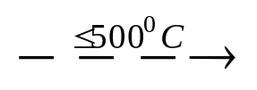
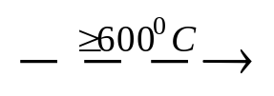






ПОЛИУРАНАТЫ АММОНИЯ
ПРИ ТЕРМИЧЕСКОМ РАЗЛОЖЕНИИ ДИУРАНАТОВ АММОНИЯ БЕЗ ДОСТУПА ВОЗДУХА ПОЛУЧАЕТСЯ ДИОКСИД УРАНА. ВОССТАНОВЛЕНИЕ в данном случае осуществляется за счет аммиака, выделяющегося при разложении соли. Процесс ПРОХОДИТ ПО СХЕМЕ:
(NH₄)₂U_{n}О_{3n+1}
nUO₃ + 2NH₃ + Н₂O;
2UO₃
U₃O₈ +
О₂;
2NН₃
N₂ + 3H₂;
U₃O₈ +
H₂
2UO₂ +
Н₂O
_____________________________________________
(NH₄)₂U_{n}О_{3n+1}
2UO₂ + N₂ +
H₂ +
О₂ +
Н₂O.
(19.27)
При этом для восстановления используется 33,3 % аммиак.

Slide 93
ИСХОДНЫЕ ПОЛИУРАНАТЫ АММОния сначала подсушивают при 100 °С. При этой температуре термической диссоциации полиуранатов еще не наблюдается и потери аммиака не происходит. После сушки продукт измельчают и загружают в печь для прокаливания. При температурах ниже 450 °С восстановление почти не происходит из-за незначительной диссоциации аммиака. При более высоких температурах аммиак разлагается в значительной степени, и процесс восстановления интенсифицируется. Для осуществления совмещенного процесса прокаливания и восстановления необходима циркуляция газов в печи с удалением из них влаги.
РЕШАЮЩЕЕ ВЛИЯНИЕ НА СТЕПЕНЬ ВОССТАНОВЛЕНИЯ УРАНА в таком процессе ОКАЗЫВАЕТ ТЕМПЕРАТУРА, причем резкий перелом наблюдается в интервале 650-700 °С; дальнейшее повышение температуры сравнительно мало сказывается на степени превращения (табл. 19.12).

Slide 94
Таблица 19.12. Влияние температуры прокаливания полиуранатов аммония на мольное
соотношение О : U в оксиде урана*
Температура прокаливания, °С | Мольное соотношение О : U в оксиде урана
800 | UO_{2,059}
700 | UO_{2,076}
650 | UO_{2,516}
*Длительность прокаливания во всех случаях 1,5 ч; увеличение длительности не приводило к увеличению степени восстановления урана
ДЛИТЕЛЬНОСТЬ ПРОЦЕССА ПРОКАЛИВАНИЯ ДИУРАНАТА АММОНИЯ ТАКЖЕ ОКАЗЫВАЕТ ВЛИЯНИЕ НА СТЕПЕНЬ ВОССТАНОВЛЕНИЯ УРАНА (табл. 19.13).

Slide 95
Таблица 1.2.13. Изменение степени восстановления урана во времени при прокаливании
полиуранатов аммония без доступа воздуха при температуре 700° С
Длительность прокаливания, мин | Состав оксида урана
15 | UO_{2,352}
30 | UO_{2,200}
45 | UO_{2,101}
60 | UO_{2,086}
90 | UO_{2,076}

Slide 96
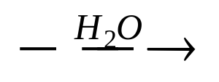
УРАНИЛОКСАЛАТ
При обработке растворов уранилнитрата щавелевой кислотой образуется ОСАДОК УРАНИЛОКСАЛАТА, ГИДРАТИРОВАННЫЙ ТРЕМЯ МОЛЕКУЛАМИ ВОДЫ:
(19.28)
UО₂(NО₃)₂ + H₂C₂О₄
UО₂C₂О₄·3H₂О + 2HNО₃.
ТЕРМИЧЕСКОЕ РАЗЛОЖЕНИЕ ЭТОЙ СОЛИ в атмосфере воздуха при температуре выше 500 °С ПРИВОДИТ К ОБРАЗОВАНИЮ ОКТАОКСИДА ТРИУРАНА. Диоксид урана можно получить при прокаливании без доступа воздуха. РАЗЛОЖЕНИЕ УРАНИЛОКСАЛАТА в этом случае ОПИСЫВАЕТСЯ УРАВНЕНИЯМИ:
UО₂C₂О₄ → UO₃ + СО + СO₂,
(19.29)
UO₃ + CO → UО₂ + СO₂.
(19.30)
Из приведенных реакций следует, что ВОССТАНОВИТЕЛЬ ПОЛУЧАЕТСЯ ТОЛЬКО В СТЕХИОМЕТРИЧЕСКИХ КОЛИЧЕСТВАХ.

Slide 97
При проведении процесса разложения тригидрата уранилоксалата в атмосфере аргона в температурном интервале 400-900 °С состав газовой фазы изменяется следующим образом: СО₂ от 52,0 до 57,2 %; СО от 10,5 до 4,8 % (оставшееся количество составляют аргон и влага). Эти данные свидетельствуют о том, что скорость разложения уранилоксалата выше скорости восстановления триоксида оксидом углерода. Следовательно, ПОЛУЧИТЬ ДИОКСИД УРАНА ИЗ УРАНИЛОКСАЛАТА В СТАТИЧЕСКИХ УСЛОВИЯХ НЕВОЗМОЖНО. Для получения диоксида урана НЕОБХОДИМ НЕПРЕРЫВНЫЙ ПРОЦЕСС, причем в аппарате должно быть две температурные зоны: зона разложения и зона восстановления. Продолжительность процесса тем меньше, чем выше температура в зоне восстановления.
ПРИ РАЗЛОЖЕНИИ УРАНИЛОКСАЛАТА БЕЗ ДОСТУПА ВОЗДУХА наблюдаются следующие ТЕРМИЧЕСКИЕ ЭФФЕКТЫ:

Slide 98
а) ПРИ ТЕМПЕРАТУРЕ ДО 270 °С удаляется кристаллизационная влага (сначала две молекулы при 120 °С, а затем третья);
б) В ИНТЕРВАЛЕ 310-340 °С уран восстанавливается до диоксида (в продуктах обнаруживается оксид урана состава UО_{2,25});
в) ПРИ 500-550 °С в продуктах разложения присутствуют обычный диоксид урана и оксид состава UО_{2,25};
г) В ИНТЕРВАЛЕ 620-900 °С в твердом продукте обнаруживается лишь диоксид урана, образовавшийся из фазы состава UО_{2,25} вследствие восстановления.
ОБРАЗУЮЩИЙСЯ В РЕЗУЛЬТАТЕ ТЕРМИЧЕСКОГО РАЗЛОЖЕНИЯ УРАНИЛОКСАЛАТА ДИОКСИД ОБЛАДАЕТ ВЫСОКОЙ РЕАКЦИОННОЙ СПОСОБНОСТЬЮ; при обычных условиях он пирофорен, поэтому необходимы специальные меры по его защите от атмосферного кислорода.

Slide 99
Это достигается совмещением процессов прокаливания, восстановления и гидрофторирования. Непосредственно после прокаливания диоксид урана обрабатывают фтороводородом; при этом происходит образование тетрафторида урана.

Slide 100
АММОНИЙУРАНИЛТРИКАРБОНАТ
КРИСТАЛЛЫ АММОНИЙУРАНИЛТРИКАРБОНАТА ВЫДЕЛЯЮТ ИЗ РАСТВОРОВ, СОДЕРЖАЩИХ ИЗБЫТОК КАРБОНАТА ИЛИ БИКАРБОНАТА АММОНИЯ. Кристаллизационной воды они не содержат. Термическое разложение аммонийуранилтрикарбоната на воздухе при температуре выше 500 °С сопровождается ОБРАЗОВАНИЕМ ОКТАОКСИДА ТРИУРАНА:
(19.31)
3(NH₄)₄[UO₂(СО₃)₃] → U₃O₈ + 10NН₃ + 9СO₂ + 7Н₂O + 2Н₂.
Как видно из уравнения реакции, в ходе процесса выделяется значительное количество аммиака, углекислоты, воды, водорода и азота.
Кристаллы аммонийуранилтрикарбоната при нагревании без доступа воздуха начинают разлагаться при 170 °C. Полное разложение соли до триоксида урана происходит в температурном интервале 240-350 °C. При этом образуется аморфный триоксид урана:

Slide 101
(NН₄)₄[UO₂(СО₃)₃] → UО₃ + 3СO₂ + 4NH₃ + 2Н₂O.
(19.32)
ПРИ УВЕЛИЧЕНИИ ТЕМПЕРАТУРЫ СНАЧАЛА ПРОИСХОДИТ ПЕРЕКРИСТАЛЛИЗАЦИЯ ТРИОКСИДА, А ЗАТЕМ ОБРАЗУЕТСЯ ОКТАОКСИД ТРИУРАНА. Начиная с 620 °С появляется диоксид урана. Восстановление до диоксида происходит за счет водорода, выделяющегося при разложении аммиака. При разложении соли без доступа воздуха образуется четыре моля аммиака на один моль триоксида урана. Получающийся избыток водорода приводит к образованию водяного газа.
РАЗЛОЖЕНИЕ АММОНИЙУРАНИЛТРИКАРБОНАТА БЕЗ ДОСТУПА ВОЗДУХА, приводящее к получению диоксида, выражается следующей реакцией:
(19.33)
(NН₄)₄[UO₂(СО₃)₃] → UО₂ + 2NH₃ + 3CO₂ + 2H₂ + N₂ + 3H₂O.

